Slide 1

Ekonomiczna efektywność inwestycji
Wykład
Mateusz Tomal

Slide 2
Informacje kontaktowe
Katedra Ekonomiki Nieruchomości i Procesu Inwestycyjnego
Pawilon E, pokój 481
tomalm@uek.krakow.pl
Konsultacje (termin na e-wizytówce)

Slide 3
Zaliczenie przedmiotu
Egzamin (20 p.) (w czasie wykładów możliwe dodatkowe punkty do uzyskania)
Wykłady są obowiązkowe
Ćwiczenia (20 p.)
Łącznie do zdobycia 40 p.
Zaliczenie od 24 p.
Warunkiem zaliczenia przedmiotu jest zaliczenie ćwiczeń (od 12 p.)

Slide 4
Egzamin
Zaliczenie ćwiczeń
20 pytań jednokrotnego wyboru z materiału przedstawionego na wykładach

Slide 5
Literatura
M. Sierpińska, T. Jachna, Metody podejmowania decyzji finansowych, Wydawnictwo Naukowe PWN, Warszawa 2004 – Rozdziały: I oraz VIII

Slide 6
Plan wykładów
Inwestycje finansowe
Podstawy matematyki finansowej
Ocena efektywności funduszy inwestycyjnych
Inwestycje rzeczowe
Metody proste oceny EEI
Metody dynamiczne oceny EEI
Ryzyko związane z EEI

Slide 7

Inwestycje finansowe:
Podstawy matematyki finansowej (wykład 2 st. - ekonomia/srb)

Slide 8
Podstawy matematyki finansowej
1. Stopa procentowa
2. Wartość przyszła pieniądza
3. Wartość teraźniejsza pieniądza
4. Płatności cykliczne
5. Spłata kredytu

Slide 9
Stopa procentowa
Wartość pieniądza w czasie jest zmienna. Pieniądz obecnie będący w naszej dyspozycji będzie miał inną wartość w przyszłości. W związku z czym, porównywanie kwot pieniędzy w czasie wymaga odpowiedniego przeliczenia. Aby tego dokonać można posłużyć się danym parametrem ekonomicznym, a w szczególności stopą procentową.
Poziom stopy procentowej w danej gospodarce zależy od podaży kapitału pożyczkowego, popytu na ten kapitał, ryzyka, procesów inflacyjnych, naturalnej preferencji płynności oraz polityki pieniężnej państwa.
Stopa procentowa zawiera się w przedziale od wielkości bliskiej zeru (pożyczkodawca nie chce pożyczać „za darmo”) do wielkości równej przeciętej stopie zysku w gospodarce (pożyczkobiorca nie będzie zaciągać pożyczki jeżeli jej koszt będzie większy niż potencjalny zysk z tego kapitału).

Slide 10
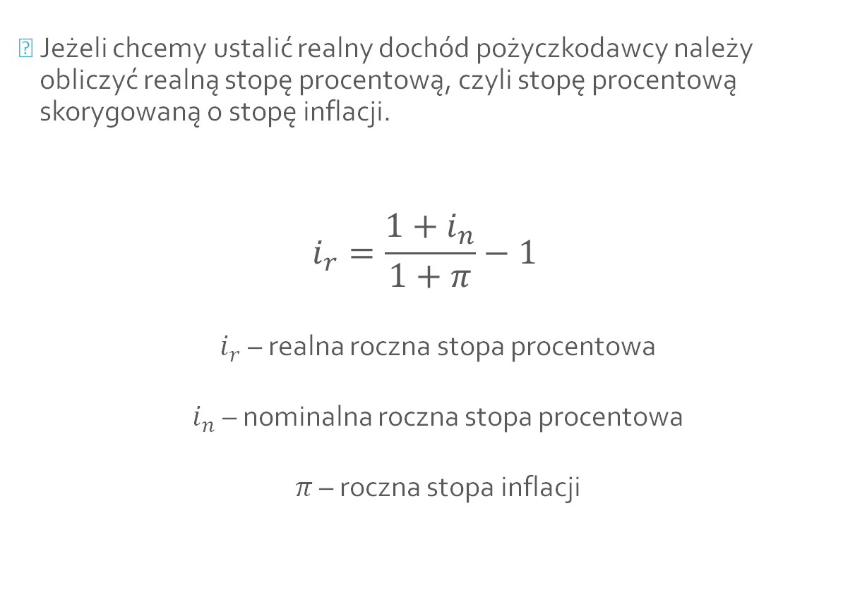
Realna stopa procentowa
Jeżeli chcemy ustalić realny dochód pożyczkodawcy należy obliczyć realną stopę procentową, czyli stopę procentową skorygowaną o stopę inflacji.
$$i_{r}=\frac{1+i_{n}}{1+π}−1$$
$i_{r}$ – realna roczna stopa procentowa
$i_{n}$ – nominalna roczna stopa procentowa
$π$ – roczna stopa inflacji

Slide 11
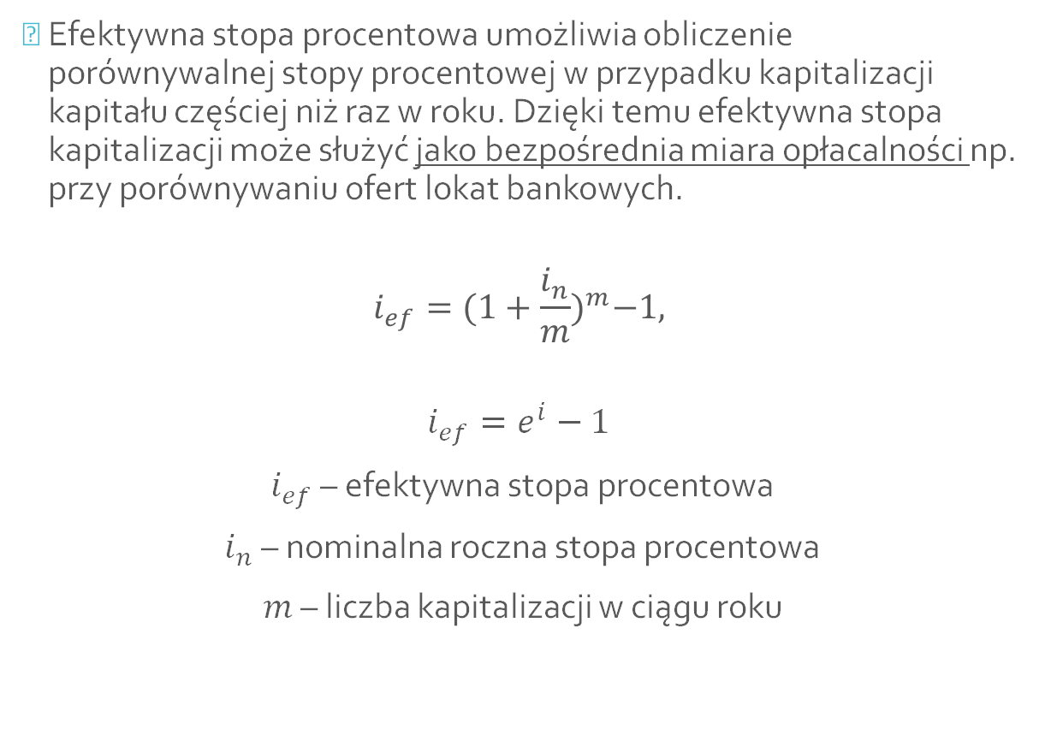
Efektywna stopa procentowa
Efektywna stopa procentowa umożliwia obliczenie porównywalnej stopy procentowej w przypadku kapitalizacji kapitału częściej niż raz w roku. Dzięki temu efektywna stopa kapitalizacji może służyć jako bezpośrednia miara opłacalności np. przy porównywaniu ofert lokat bankowych.
$$i_{ef}={(1+\frac{i_{n}}{m})}^{m}−1,$$
$$i_{ef}=e^{i}−1$$
$i_{ef}$ – efektywna stopa procentowa
$i_{n}$ – nominalna roczna stopa procentowa
$m$ – liczba kapitalizacji w ciągu roku

Slide 12
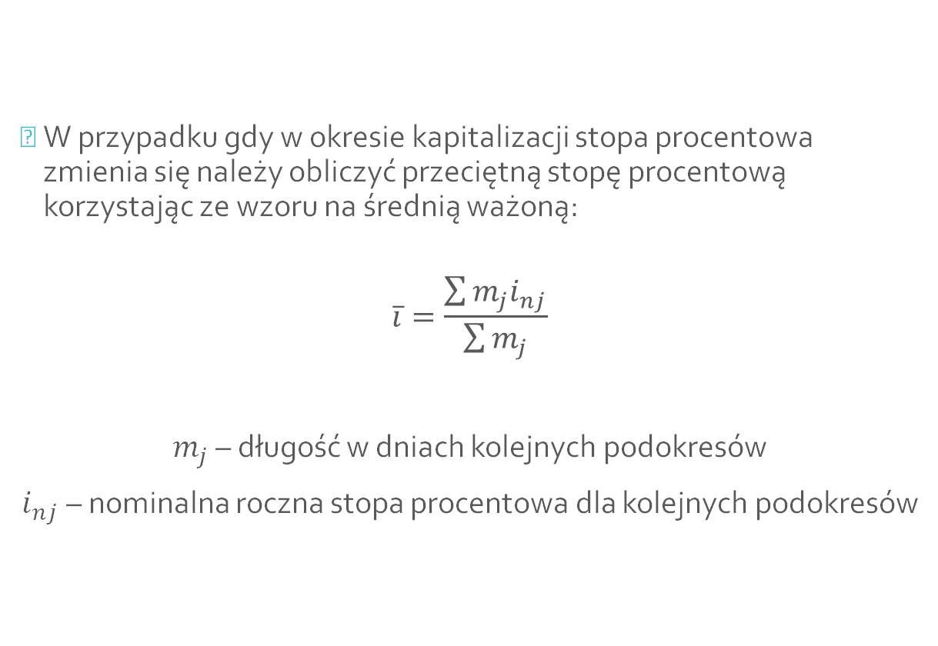
Przeciętna stopa procentowa
W przypadku gdy w okresie kapitalizacji stopa procentowa zmienia się należy obliczyć przeciętną stopę procentową korzystając ze wzoru na średnią ważoną:
$$\overline{i}=\frac{\sum{m_{j}i_{nj}}}{\sum{m_{j}}}$$
$m_{j}$ – długość w dniach kolejnych podokresów
$i_{nj}$ – nominalna roczna stopa procentowa dla kolejnych podokresów

Slide 13
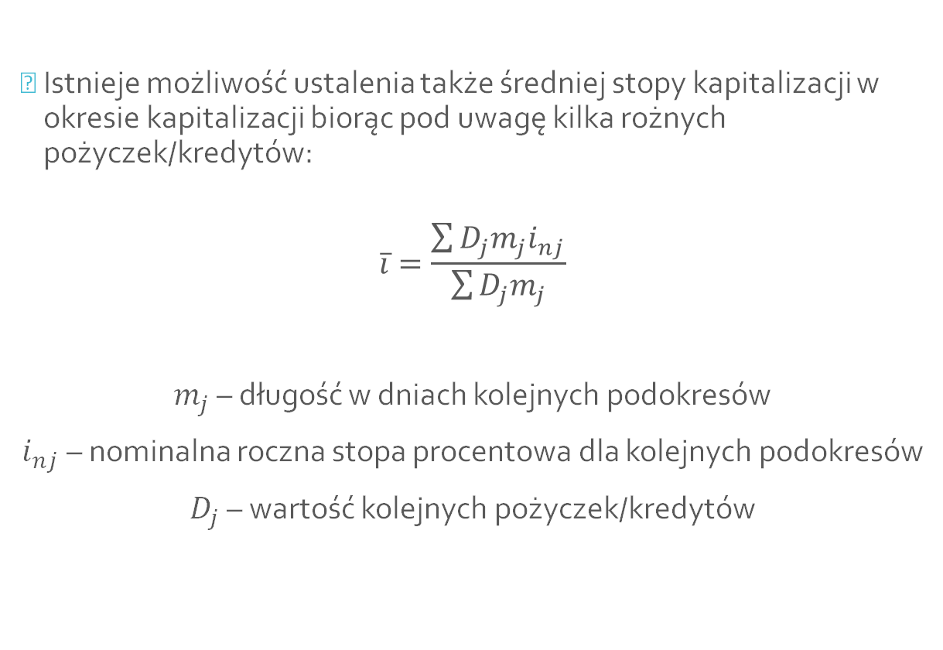

Przeciętna stopa procentowa
Istnieje możliwość ustalenia także średniej stopy kapitalizacji w okresie kapitalizacji biorąc pod uwagę kilka rożnych pożyczek/kredytów:
$$\overline{i}=\frac{\sum{D_{j}m_{j}i_{nj}}}{\sum{D_{j}m_{j}}}$$
$m_{j}$ – długość w dniach kolejnych podokresów
$i_{nj}$ – nominalna roczna stopa procentowa dla kolejnych podokresów
$D_{j}$ – wartość kolejnych pożyczek/kredytów

Slide 14
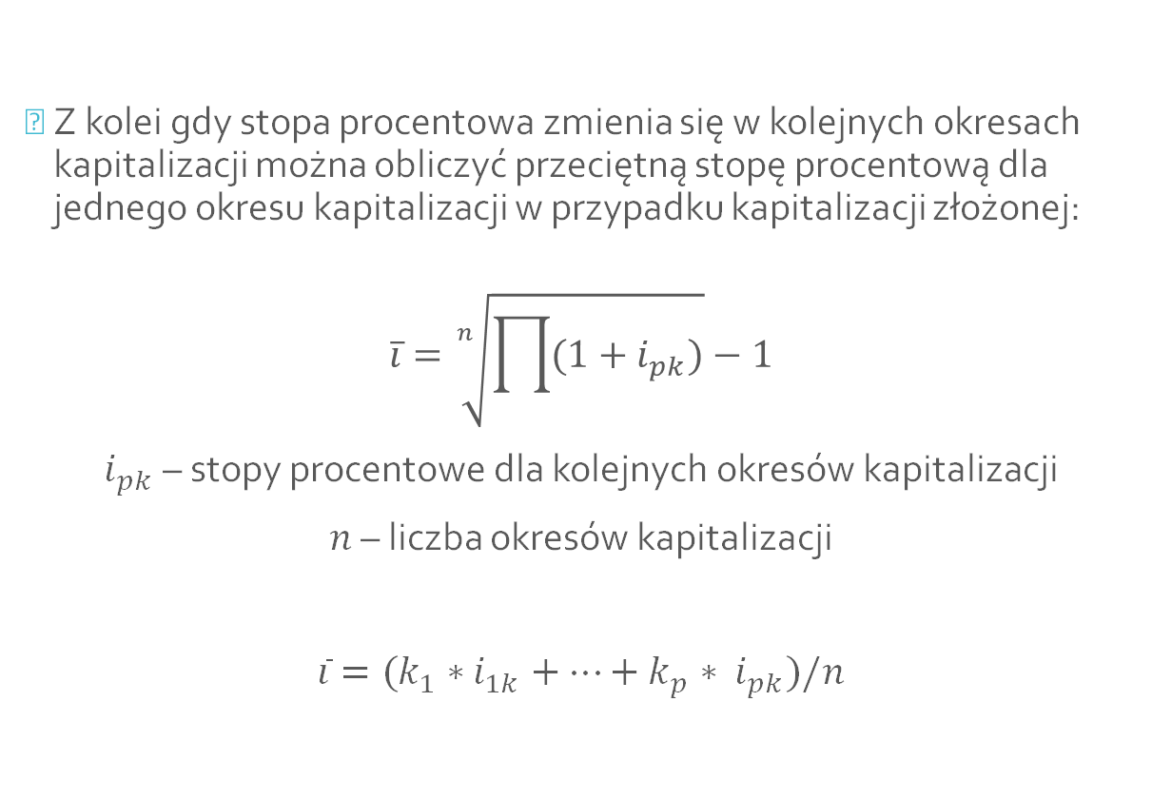
Przeciętna stopa procentowa
Z kolei gdy stopa procentowa zmienia się w kolejnych okresach kapitalizacji można obliczyć przeciętną stopę procentową dla jednego okresu kapitalizacji w przypadku kapitalizacji złożonej:
$$\overline{i}=\sqrt[n]{\prod{(1+i_{pk})}}−1$$
$i_{pk}$ – stopy procentowe dla kolejnych okresów kapitalizacji
$n$ – liczba okresów kapitalizacji
$\overline{i}=(k_{1}∗$ $i_{1k}+…+k_{p}∗ i_{pk})/n$

Slide 15
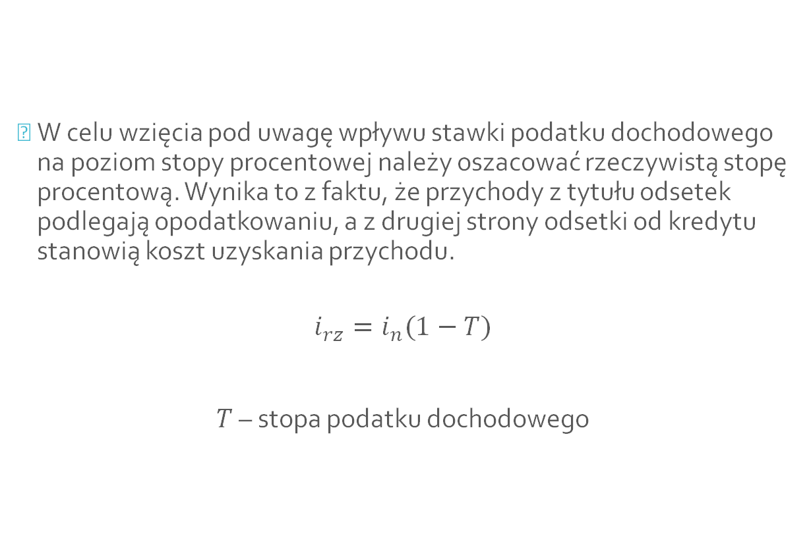
Rzeczywista stopa procentowa
W celu wzięcia pod uwagę wpływu stawki podatku dochodowego na poziom stopy procentowej należy oszacować rzeczywistą stopę procentową. Wynika to z faktu, że przychody z tytułu odsetek podlegają opodatkowaniu, a z drugiej strony odsetki od kredytu stanowią koszt uzyskania przychodu.
$$i_{rz}=i_{n}(1−T)$$
$T$ – stopa podatku dochodowego

Slide 16
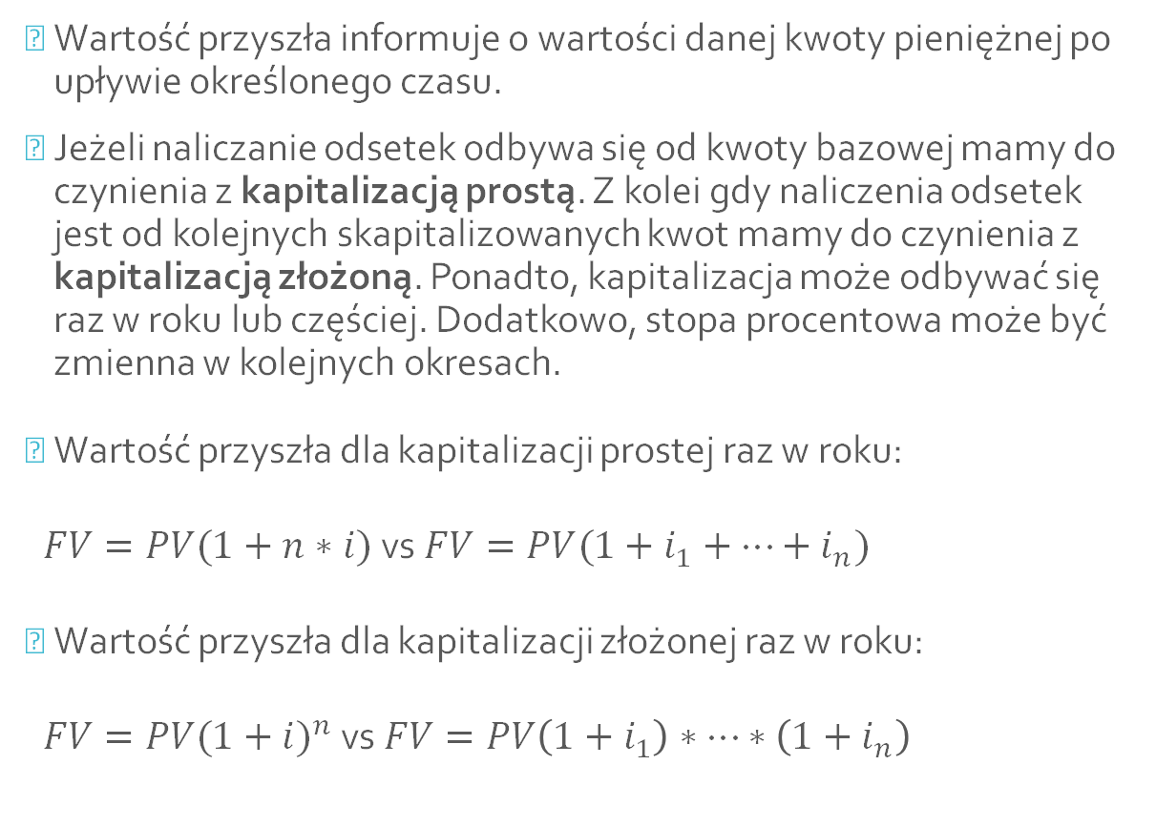

Wartość przyszła pieniądza
Wartość przyszła informuje o wartości danej kwoty pieniężnej po upływie określonego czasu.
Jeżeli naliczanie odsetek odbywa się od kwoty bazowej mamy do czynienia z kapitalizacją prostą. Z kolei gdy naliczenia odsetek jest od kolejnych skapitalizowanych kwot mamy do czynienia z kapitalizacją złożoną. Ponadto, kapitalizacja może odbywać się raz w roku lub częściej. Dodatkowo, stopa procentowa może być zmienna w kolejnych okresach.
Wartość przyszła dla kapitalizacji prostej raz w roku:
$FV=PV(1+n∗i)$ vs $FV=PV(1+i_{1}+…+i_{n})$
Wartość przyszła dla kapitalizacji złożonej raz w roku:
$FV=PV{(1+i)}^{n}$ vs $FV=PV\left(1+i_{1}\right)∗…∗\left(1+i_{n}\right)$

Slide 17
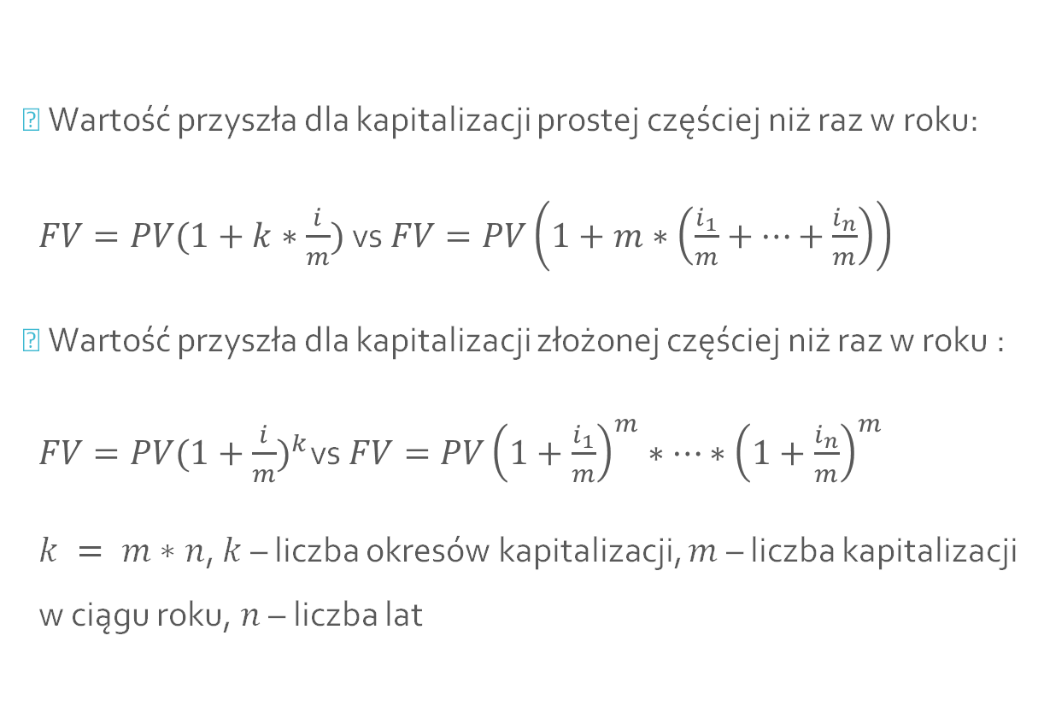

Wartość przyszła pieniądza
Wartość przyszła dla kapitalizacji prostej częściej niż raz w roku:
$FV=PV(1+k∗\frac{i}{m})$ vs $FV=PV\left(1+m∗\left(\frac{i_{1}}{m}+…+\frac{i_{n}}{m}\right)\right)$
Wartość przyszła dla kapitalizacji złożonej częściej niż raz w roku :
$FV=PV{(1+\frac{i}{m})}^{k}$vs $FV=PV{\left(1+\frac{i_{1}}{m}\right)}^{m}∗…∗{\left(1+\frac{i_{n}}{m}\right)}^{m}$
$k = m∗n$, $k$ – liczba okresów kapitalizacji, $m$ – liczba kapitalizacji w ciągu roku, $n$ – liczba lat

Slide 18
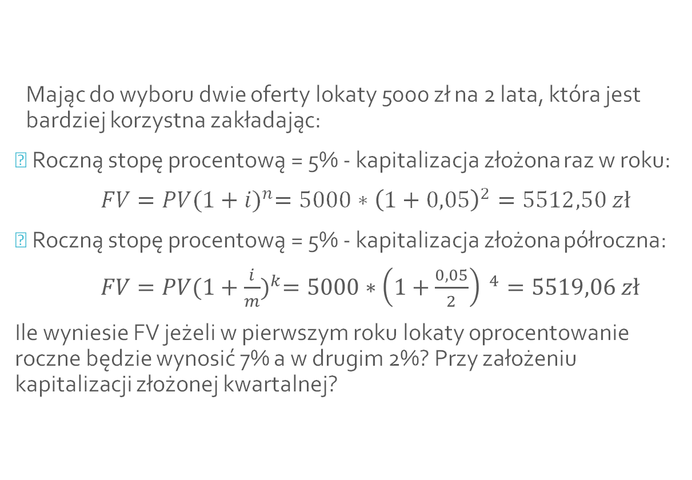
Zadanie
Mając do wyboru dwie oferty lokaty 5000 zł na 2 lata, która jest bardziej korzystna zakładając:
Roczną stopę procentową = 5% - kapitalizacja złożona raz w roku:
$FV=PV{(1+i)}^{n}=5000∗{\left(1+0,05\right)}^{2}=5512,50 zł$
Roczną stopę procentową = 5% - kapitalizacja złożona półroczna:
$FV=PV{(1+\frac{i}{m})}^{k}=5000∗{\left(1+\frac{0,05}{2}\right) }^{4}=5519,06 zł$
Ile wyniesie FV jeżeli w pierwszym roku lokaty oprocentowanie roczne będzie wynosić 7% a w drugim 2%? Przy założeniu kapitalizacji złożonej kwartalnej?

Slide 19
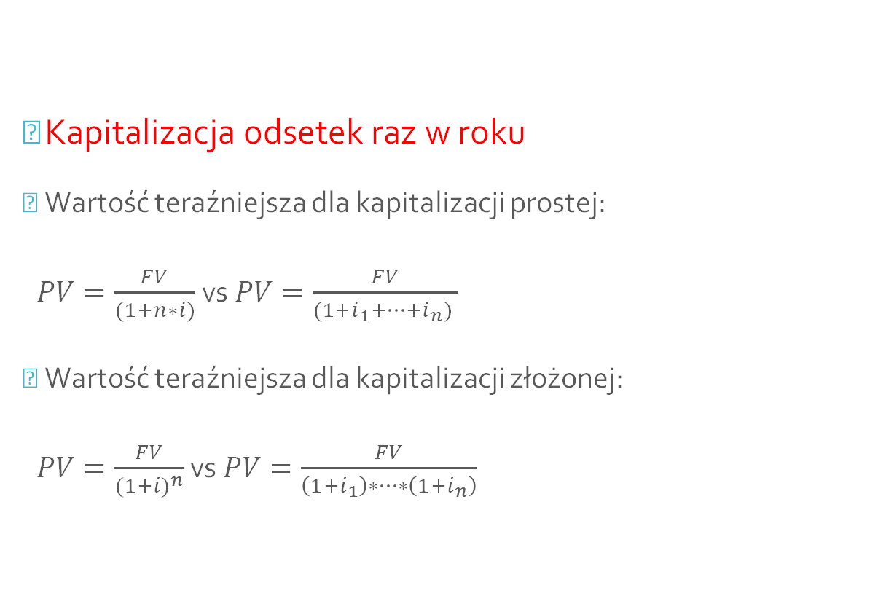
Wartość teraźniejsza pieniądza
Kapitalizacja odsetek raz w roku
Wartość teraźniejsza dla kapitalizacji prostej:
$PV=\frac{FV}{(1+n∗i)}$ vs $PV=\frac{FV}{(1+i_{1}+…+i_{n}) }$
Wartość teraźniejsza dla kapitalizacji złożonej:
$PV=\frac{FV}{{(1+i)}^{n}}$ vs $PV=\frac{FV}{\left(1+i_{1}\right)∗…∗\left(1+i_{n}\right)}$

Slide 20
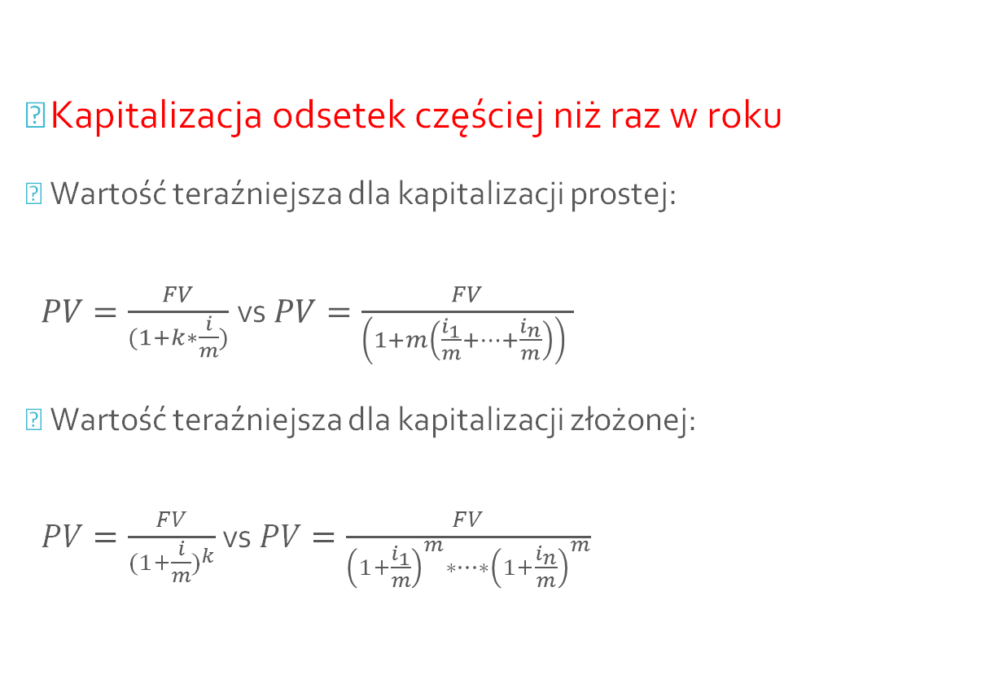
Wartość teraźniejsza pieniądza
Kapitalizacja odsetek częściej niż raz w roku
Wartość teraźniejsza dla kapitalizacji prostej:
$PV=\frac{FV}{(1+k∗\frac{i}{m})}$vs $PV=\frac{FV}{\left(1+m\left(\frac{i_{1}}{m}+…+\frac{i_{n}}{m}\right)\right) }$
Wartość teraźniejsza dla kapitalizacji złożonej:
$PV=\frac{FV}{{(1+\frac{i}{m})}^{k}}$ vs $PV=\frac{FV}{{\left(1+\frac{i_{1}}{m}\right)}^{m}∗…∗{\left(1+\frac{i_{n}}{m}\right)}^{m}}$

Slide 21
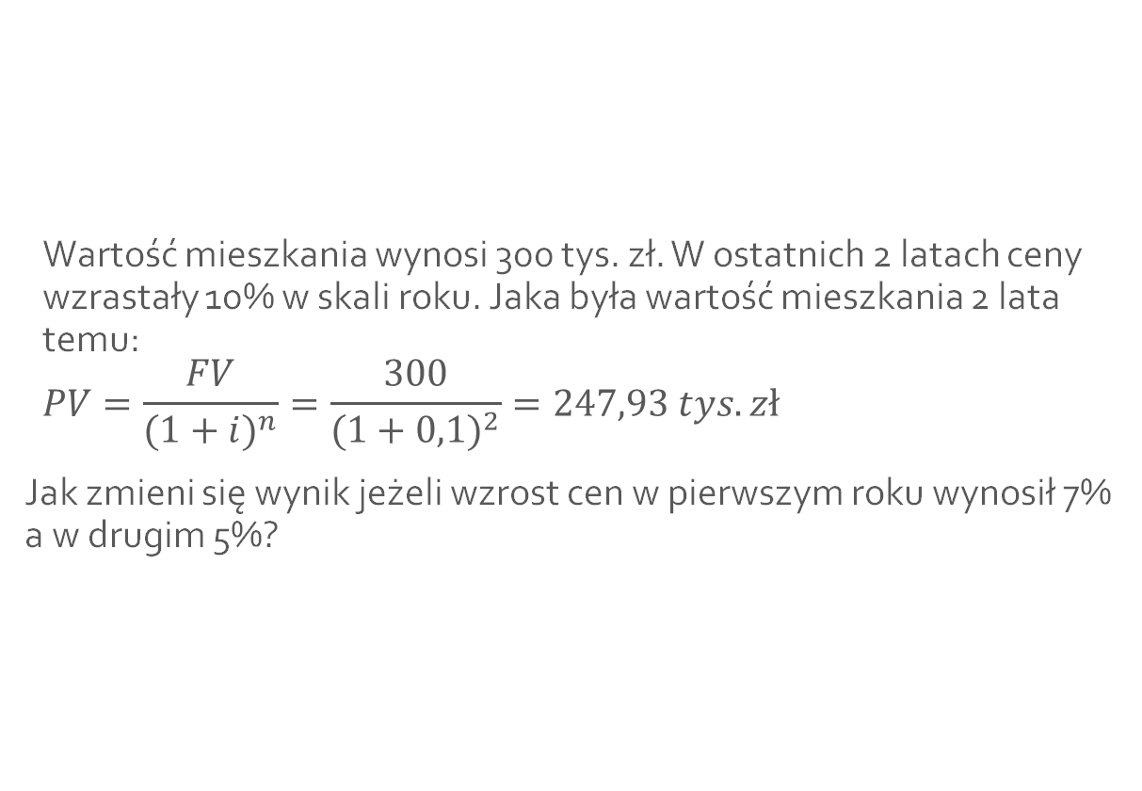
Zadanie
Wartość mieszkania wynosi 300 tys. zł. W ostatnich 2 latach ceny wzrastały 10% w skali roku. Jaka była wartość mieszkania 2 lata temu:
$$PV=\frac{FV}{{(1+i)}^{n}}=\frac{300}{{(1+0,1)}^{2}}=247,93 tys. zł$$
Jak zmieni się wynik jeżeli wzrost cen w pierwszym roku wynosił 7% a w drugim 5%?

Slide 22

Płatności cykliczne
Wartość przyszła płatności cyklicznych z dołu (na koniec okresu):
$$FV=X\frac{{(1+i)}^{n}−1}{i}$$
Wartość przyszła płatności cyklicznych z góry (na początek okresu):
$$FV=X(1+r)\frac{{(1+i)}^{n}−1}{i}$$

Slide 23
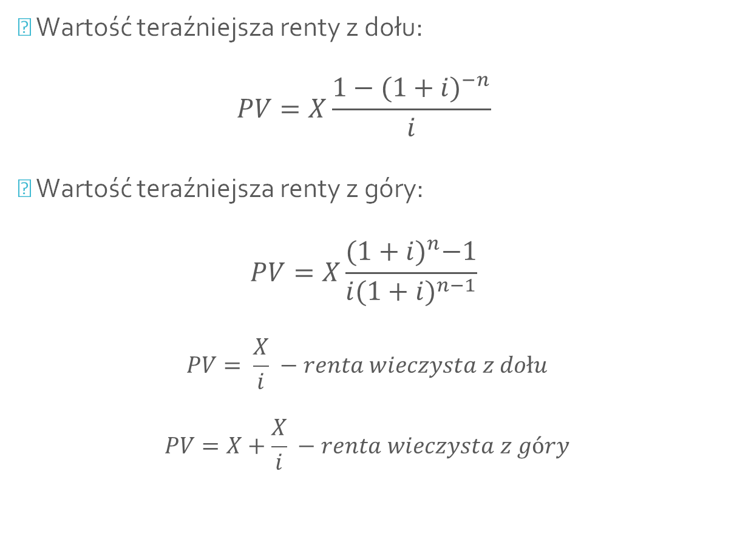
Płatności cykliczne
Wartość teraźniejsza renty z dołu:
$$PV=X\frac{1−{(1+i)}^{−n}}{i}$$
Wartość teraźniejsza renty z góry:
$$PV=X\frac{{(1+i)}^{n}−1}{i{(1+i)}^{n−1}}$$
$$PV= \frac{X}{i} −renta wieczysta z dołu$$
$$PV=X+\frac{X}{i} −renta wieczysta z góry$$

Slide 24
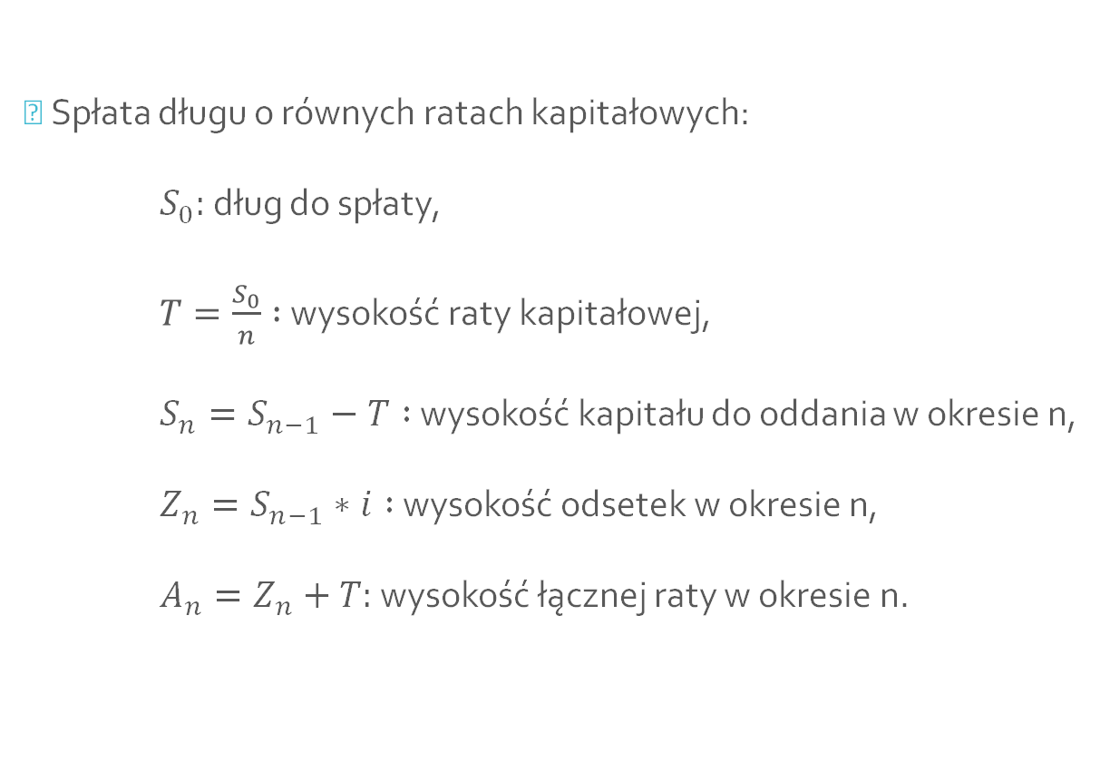
Spłata długu
Spłata długu o równych ratach kapitałowych:
$S_{0}:$ dług do spłaty,
$T=\frac{S_{0}}{n} :$ wysokość raty kapitałowej,
$S_{n}=S_{n−1}−T :$ wysokość kapitału do oddania w okresie n,
$Z_{n}=S_{n−1}∗i :$ wysokość odsetek w okresie n,
$A_{n}=Z_{n}+T:$ wysokość łącznej raty w okresie n.

Slide 25
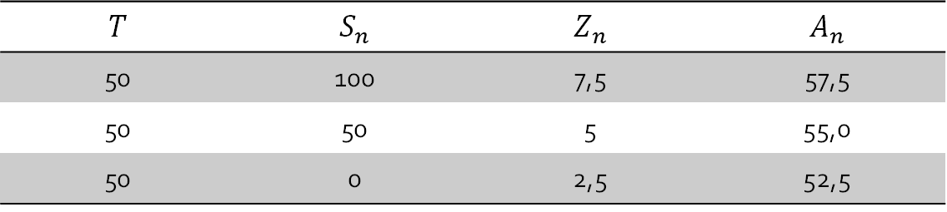
Spłata długu
Wzięto kredyt na zakup nieruchomości wartej 150 tys. zł na 3 lata w równych ratach kapitałowych. Oprocentowanie wynosi 5% w skali roku. „Rozpisz” kredyt.
$$T$$ | $$S_{n}$$ | $$Z_{n}$$ | $$A_{n}$$
50 | 100 | 7,5 | 57,5
50 | 50 | 5 | 55,0
50 | 0 | 2,5 | 52,5

Slide 26

Inwestycje finansowe: fundusze inwestycyjne
Wykład 3 – ekonomia st./srb

Slide 27
Fundusze inwestycyjne
Jednym z wielu możliwych sposobów pomnażania kapitału jest inwestycja za pomocą funduszu inwestycyjnego. Samą ich ideą jest gromadzenie kapitału, a następnie inwestycja, np. na rynku nieruchomości, w celu osiągnięcia zysku. Pomnożenie kapitału za pomocą funduszu nie jest pewne, z uwagi na ich bardzo różną efektywność.
Inwestować w fundusze mogą zarówno osoby fizyczne jak i prawne oraz podmioty nieposiadające osobowości prawnej. Lokowanie kapitału w fundusz dokonuje się na podstawie zakupu tzw. jednostek uczestnictwa lub certyfikatów inwestycyjnych. Na tej podstawie jest się współwłaścicielem masy majątkowej funduszu. Zgromadzony przez fundusz kapitał jest inwestowany na podstawie decyzji zarządzającego aktywami funduszu, który działa w imieniu Towarzystwa Funduszy Inwestycyjnych. Celem zarządzającego jest jak największe pomnożenie kapitału funduszu inwestycyjnego.

Slide 28
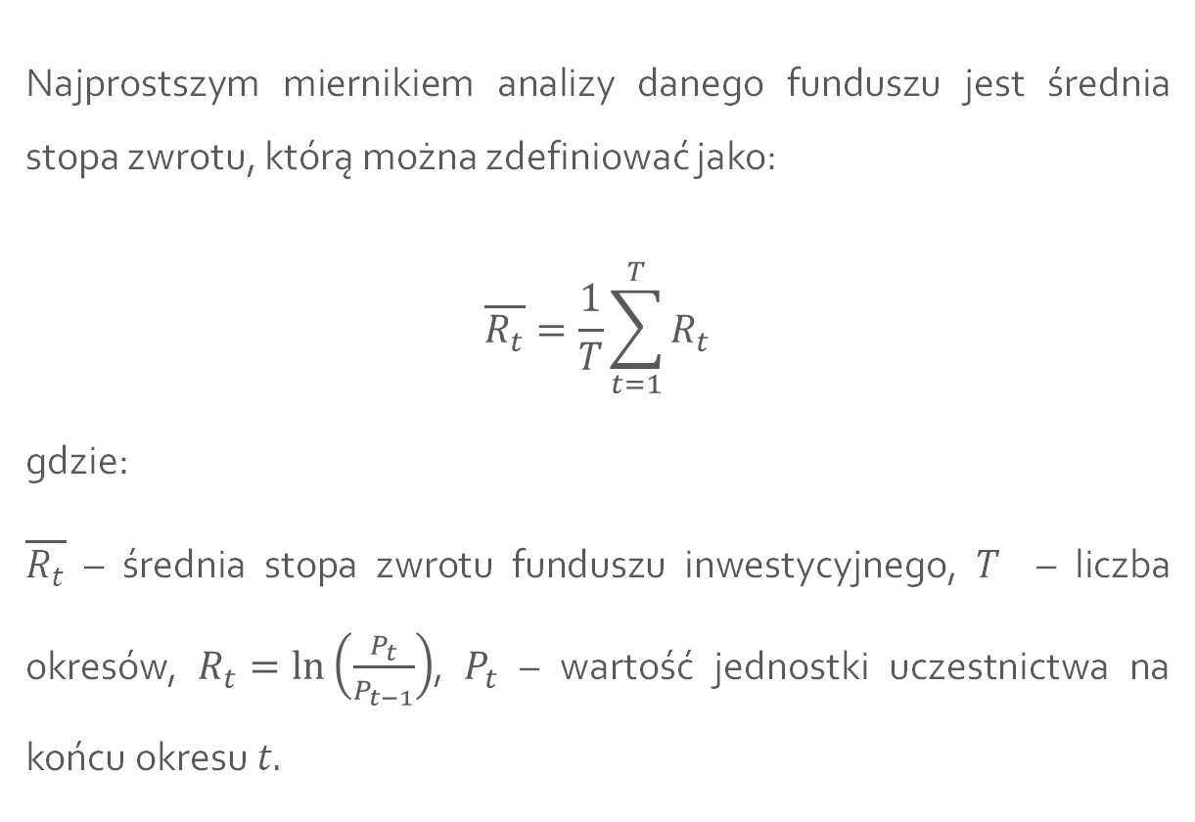
Miara opłacalności
Najprostszym miernikiem analizy danego funduszu jest średnia stopa zwrotu, którą można zdefiniować jako:
$$\overline{R_{t}}=\frac{1}{T}\sum_{t=1}^{T}{R_{t}}$$
gdzie:
$\overline{R_{t}}$ – średnia stopa zwrotu funduszu inwestycyjnego, $T$ – liczba okresów, $R_{t}=\ln\left(\frac{P_{t}}{P_{t−1}}\right)$, $P_{t}$ – wartość jednostki uczestnictwa na końcu okresu $t.$

Slide 29
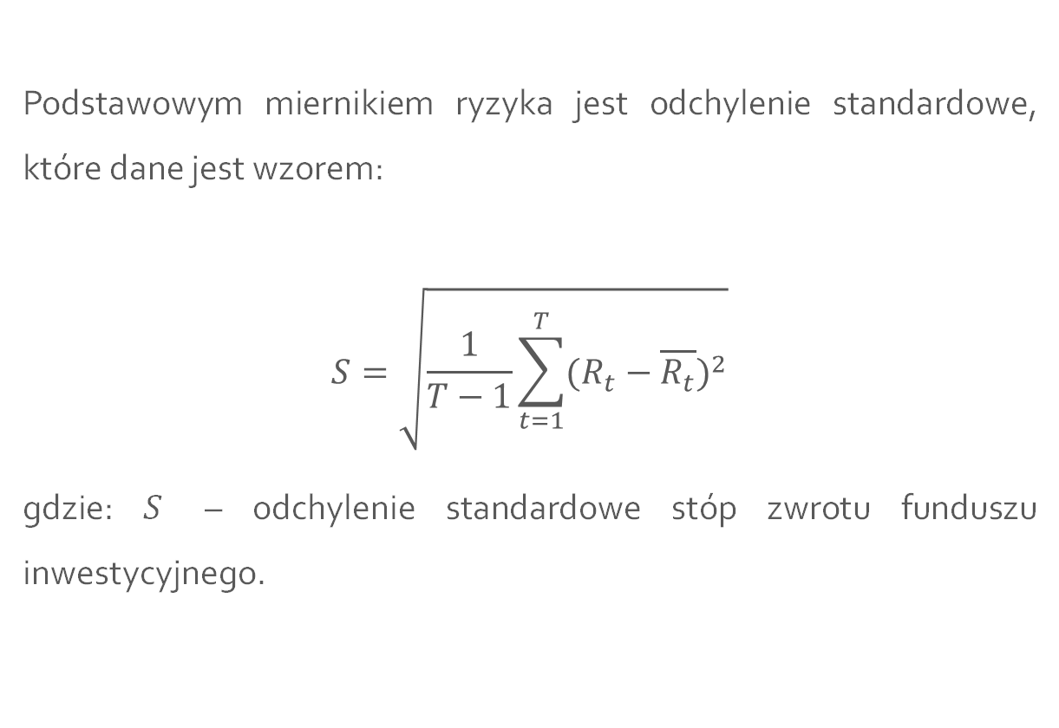

Ryzyko
Podstawowym miernikiem ryzyka jest odchylenie standardowe, które dane jest wzorem:
$$S=\sqrt{\frac{1}{T−1}\sum_{t=1}^{T}{{(R_{t}−\overline{R_{t}})}^{2}}}$$
gdzie: $S$ – odchylenie standardowe stóp zwrotu funduszu inwestycyjnego.

Slide 30
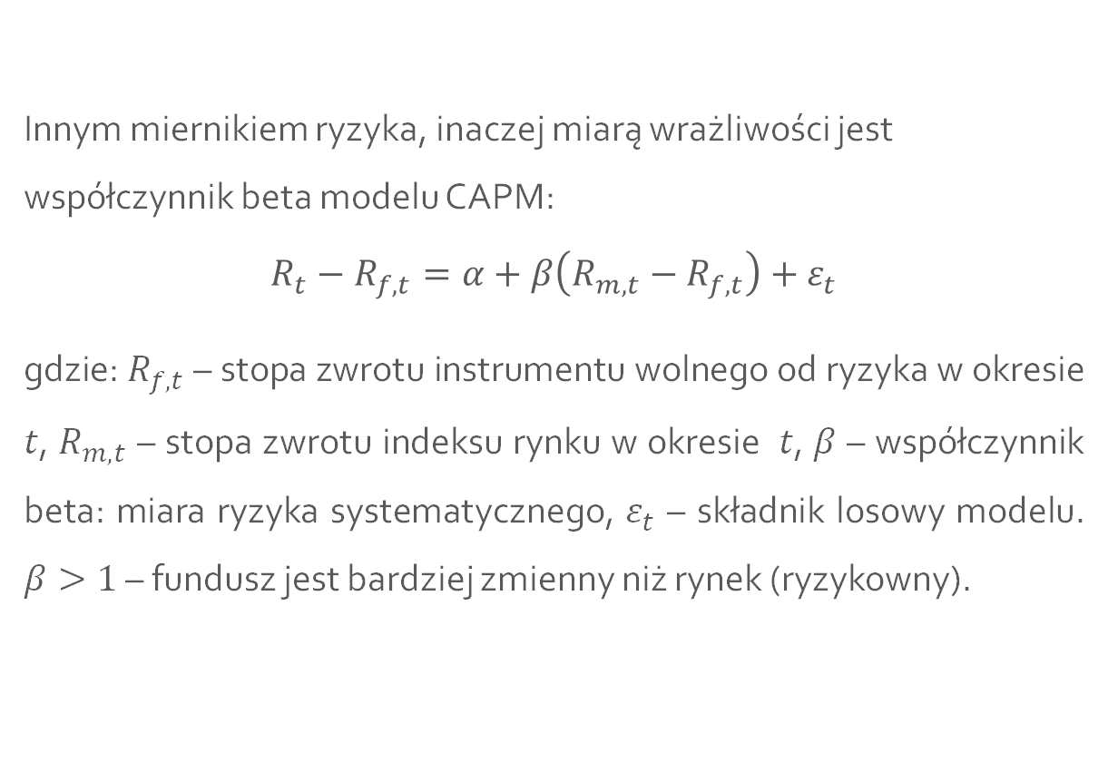
Ryzyko
Innym miernikiem ryzyka, inaczej miarą wrażliwości jest współczynnik beta modelu CAPM:
$$R_{t}−R_{f,t}=α+β\left(R_{m,t}−R_{f,t}\right)+ε_{t}$$
gdzie: $R_{f,t}$ – stopa zwrotu instrumentu wolnego od ryzyka w okresie $t$, $R_{m,t}$ – stopa zwrotu indeksu rynku w okresie $t$, $β$ – współczynnik beta: miara ryzyka systematycznego, $ε_{t}$ – składnik losowy modelu. $β>1$ – fundusz jest bardziej zmienny niż rynek (ryzykowny).

Slide 31
Miary efektywności
Miary, które łączą w sobie zarówno pomiar dochodowości oraz ocenę ryzyka nazywane są wskaźnikami efektywności.
Powinny być one podstawą przy ocenie oraz decyzji każdego potencjalnego inwestora zainteresowanego lokowaniem kapitału w fundusz inwestycyjny.
Miary efektywności można sklasyfikować jako relatywne np. wskaźnik Sharpe’a, IR, Sortino, Treynora oraz bezwzględne np. wskaźnik Jensena, model Henrikssona-Mertona. Pierwsze pozwalają na bezpośrednie porównanie funduszy między sobą na podstawie uzyskanych wyników. Natomiast na podstawie miar bezwzględnych uzyskuje się odpowiedzi zero-jedynkowe, tj. dają odpowiedź na pytanie czy zarządzający funduszem posiada zdolności prognostyczne.

Slide 32
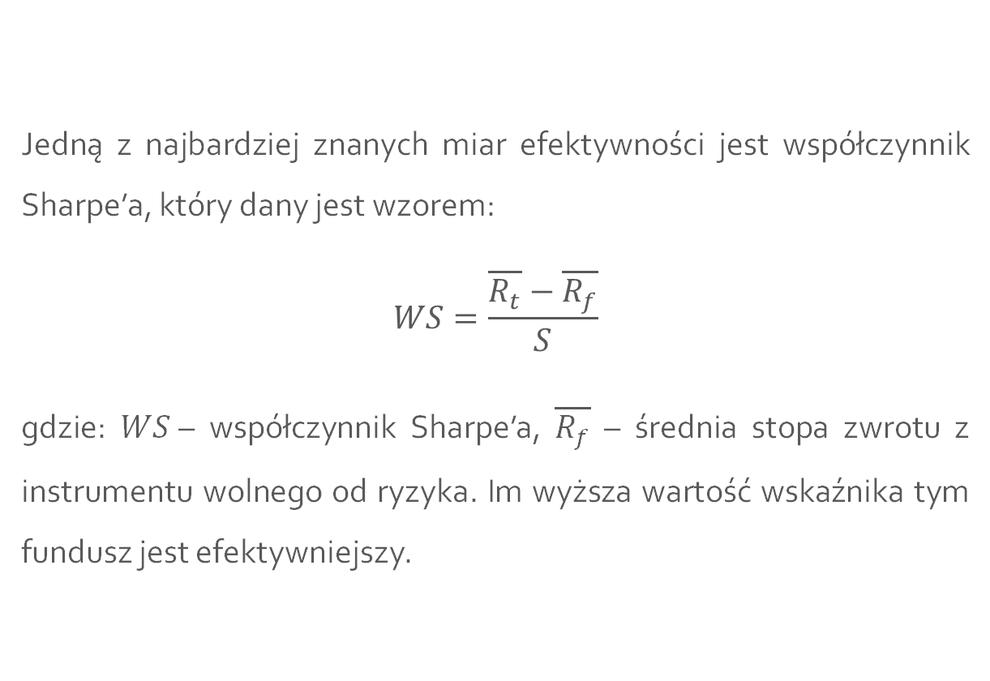
Współczynnik Sharpe’a
Jedną z najbardziej znanych miar efektywności jest współczynnik Sharpe’a, który dany jest wzorem:
$$WS=\frac{\overline{R_{t}}−\overline{R_{f}}}{S}$$
gdzie: $WS$– współczynnik Sharpe’a, $\overline{R_{f}}$ – średnia stopa zwrotu z instrumentu wolnego od ryzyka. Im wyższa wartość wskaźnika tym fundusz jest efektywniejszy.

Slide 33
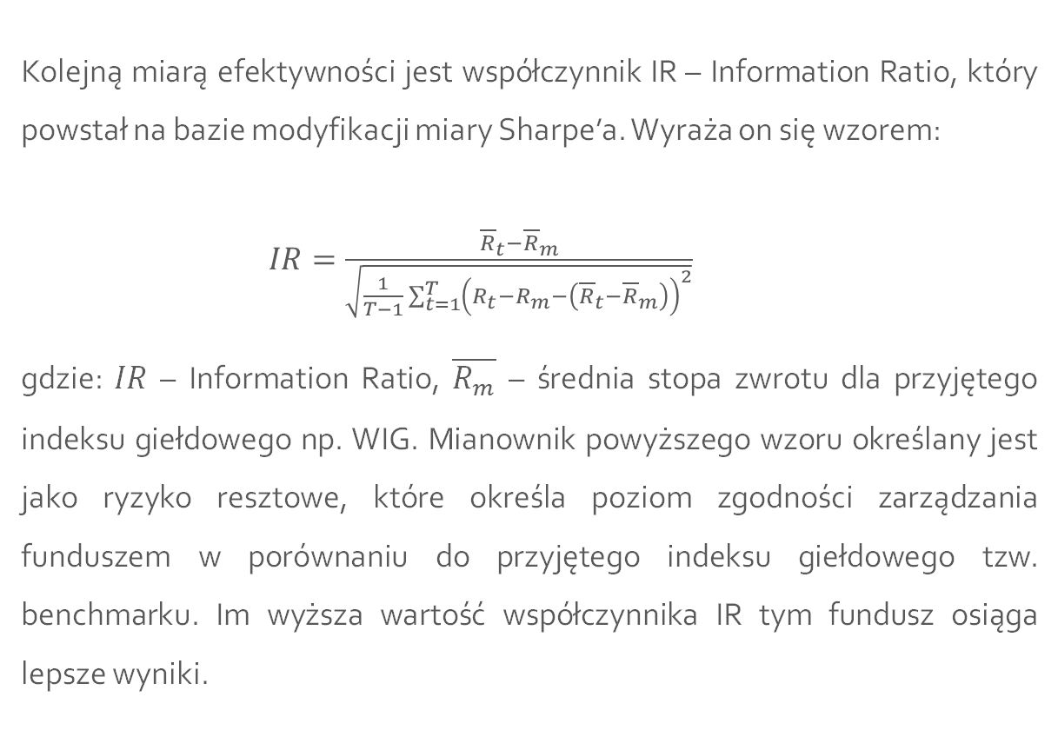
Współczynnik IR
Kolejną miarą efektywności jest współczynnik IR – Information Ratio, który powstał na bazie modyfikacji miary Sharpe’a. Wyraża on się wzorem:
$IR=\frac{{\overline{R}}_{t}−{\overline{R}}_{m}}{\sqrt{\frac{1}{T−1}\sum_{t=1}^{T}{{\left(R_{t}−R_{m}−\left({\overline{R}}_{t}−{\overline{R}}_{m}\right)\right)}^{2}}}}$
gdzie: $IR$ – Information Ratio, $\overline{R_{m}}$ – średnia stopa zwrotu dla przyjętego indeksu giełdowego np. WIG. Mianownik powyższego wzoru określany jest jako ryzyko resztowe, które określa poziom zgodności zarządzania funduszem w porównaniu do przyjętego indeksu giełdowego tzw. benchmarku. Im wyższa wartość współczynnika IR tym fundusz osiąga lepsze wyniki.

Slide 34
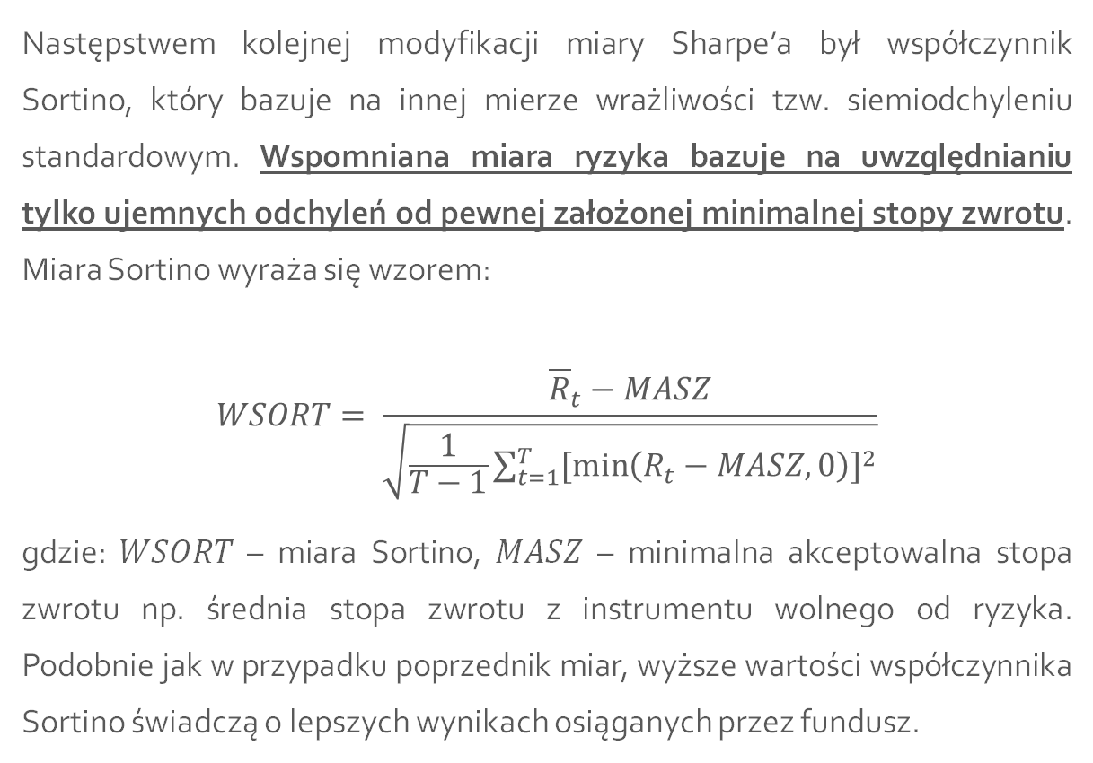
Miara Sortino
Następstwem kolejnej modyfikacji miary Sharpe’a był współczynnik Sortino, który bazuje na innej mierze wrażliwości tzw. siemiodchyleniu standardowym. Wspomniana miara ryzyka bazuje na uwzględnianiu tylko ujemnych odchyleń od pewnej założonej minimalnej stopy zwrotu. Miara Sortino wyraża się wzorem:
$$WSORT= \frac{{\overline{R}}_{t}−MASZ}{\sqrt{\frac{1}{T−1}\sum_{t=1}^{T}{{[\min\left(R_{t}−MASZ,0\right)]}^{2}}}}$$
gdzie: $WSORT$ – miara Sortino, $MASZ$ – minimalna akceptowalna stopa zwrotu np. średnia stopa zwrotu z instrumentu wolnego od ryzyka. Podobnie jak w przypadku poprzednik miar, wyższe wartości współczynnika Sortino świadczą o lepszych wynikach osiąganych przez fundusz.

Slide 35
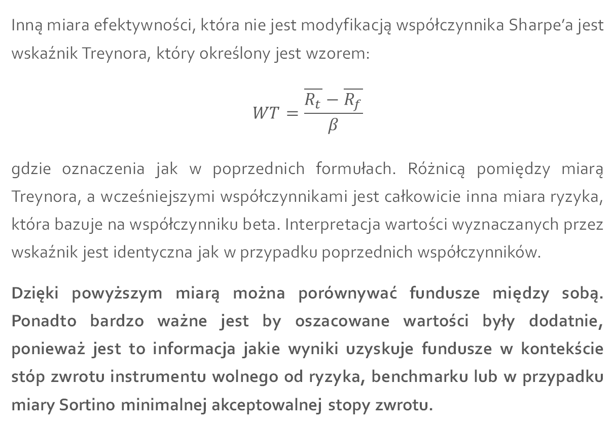
Wskaźnik Treynora
Inną miara efektywności, która nie jest modyfikacją współczynnika Sharpe’a jest wskaźnik Treynora, który określony jest wzorem:
$$WT=\frac{\overline{R_{t}}−\overline{R_{f}}}{β}$$
gdzie oznaczenia jak w poprzednich formułach. Różnicą pomiędzy miarą Treynora, a wcześniejszymi współczynnikami jest całkowicie inna miara ryzyka, która bazuje na współczynniku beta. Interpretacja wartości wyznaczanych przez wskaźnik jest identyczna jak w przypadku poprzednich współczynników.
Dzięki powyższym miarą można porównywać fundusze między sobą. Ponadto bardzo ważne jest by oszacowane wartości były dodatnie, ponieważ jest to informacja jakie wyniki uzyskuje fundusze w kontekście stóp zwrotu instrumentu wolnego od ryzyka, benchmarku lub w przypadku miary Sortino minimalnej akceptowalnej stopy zwrotu.

Slide 36
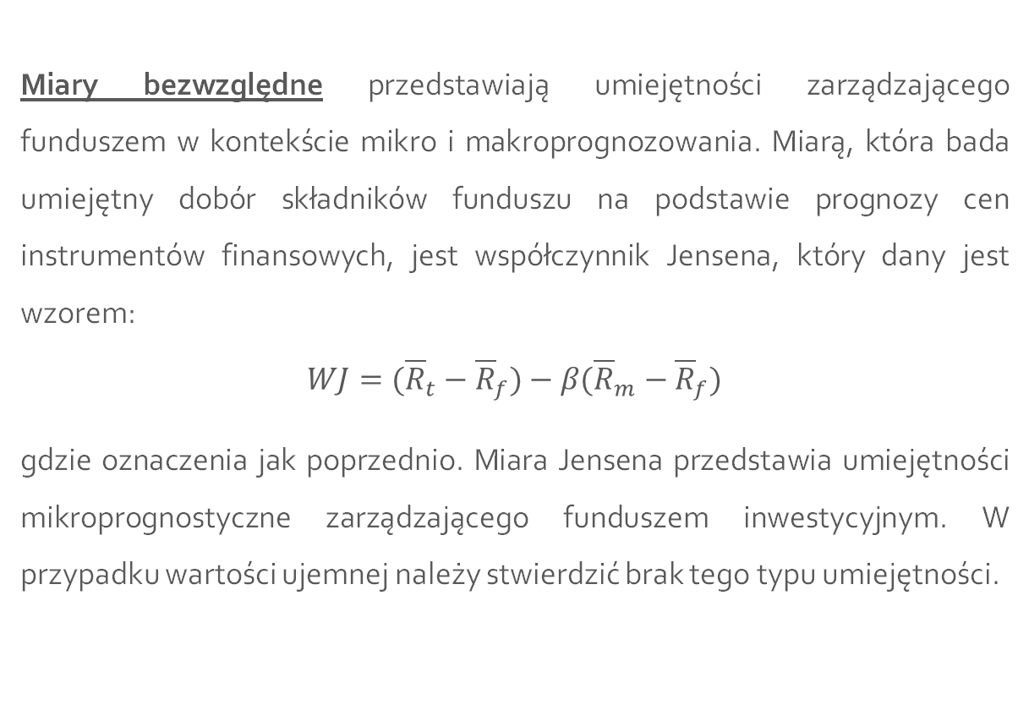
Miara Jensena
Miary bezwzględne przedstawiają umiejętności zarządzającego funduszem w kontekście mikro i makroprognozowania. Miarą, która bada umiejętny dobór składników funduszu na podstawie prognozy cen instrumentów finansowych, jest współczynnik Jensena, który dany jest wzorem:
$$WJ=({\overline{R}}_{t}−{\overline{R}}_{f})−β({\overline{R}}_{m}−{\overline{R}}_{f})$$
gdzie oznaczenia jak poprzednio. Miara Jensena przedstawia umiejętności mikroprognostyczne zarządzającego funduszem inwestycyjnym. W przypadku wartości ujemnej należy stwierdzić brak tego typu umiejętności.

Slide 37
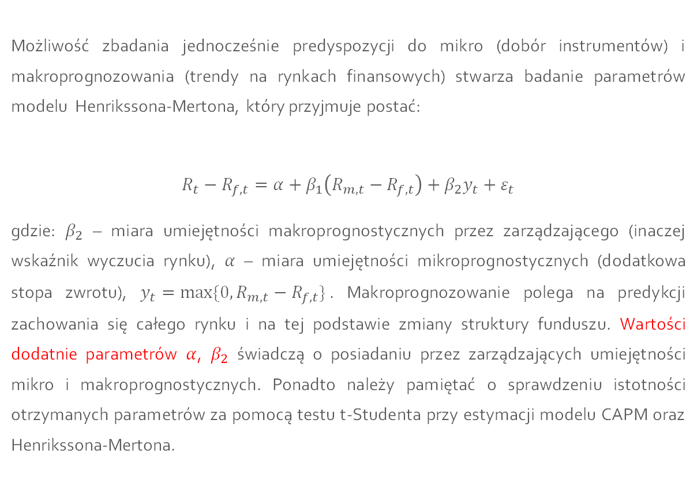
Model Henrikssona-Mertona
Możliwość zbadania jednocześnie predyspozycji do mikro (dobór instrumentów) i makroprognozowania (trendy na rynkach finansowych) stwarza badanie parametrów modelu Henrikssona-Mertona, który przyjmuje postać:
$R_{t}−R_{f,t}=α+β_{1}\left(R_{m,t}−R_{f,t}\right)+β_{2}y_{t}+ε_{t}$
gdzie: $β_{2}$ – miara umiejętności makroprognostycznych przez zarządzającego (inaczej wskaźnik wyczucia rynku), $α$ – miara umiejętności mikroprognostycznych (dodatkowa stopa zwrotu), $y_{t}=max⁡\{0,R_{m,t}−R_{f,t}\}$. Makroprognozowanie polega na predykcji zachowania się całego rynku i na tej podstawie zmiany struktury funduszu. Wartości dodatnie parametrów $α$, $β_{2}$ świadczą o posiadaniu przez zarządzających umiejętności mikro i makroprognostycznych. Ponadto należy pamiętać o sprawdzeniu istotności otrzymanych parametrów za pomocą testu t-Studenta przy estymacji modelu CAPM oraz Henrikssona-Mertona.

Slide 38
Inwestycje rzeczowe: (Wykład 2 – ek. zaoczni)

Slide 39
Rachunek efektywności
Rachunek efektywności inwestycji obejmuje:
Ocenę opłacalności,
Analizę ryzyka,
Podjęcie decyzji odnoście realizacji danej inwestycji na podstawie oceny opłacalności i analizy ryzyka.
Określenie opłacalności inwestycji na podstawie metody prostej lub dyskontowej
Gdy inwestycja jest opłacalna przechodzimy do analizy ryzyka
Gdy poziom ryzyka jest akceptowalny należy zrealizować inwestycję

Slide 40
Podział metod opłacalności inwestycji
Podział według kryterium uwzględniania zmienności wartości pieniądza w czasie:
Metody proste: np. stopa zwrotu, okres zwrotu,
Metody dyskontowe: np. NPV, IRR.

Slide 41
Wady i zalety – metody proste
Zalety | Wady
Jasno i zrozumiała | Nie uwzględnia wartości pieniądza w czasie
Bardzo prosta do oszacowania | Trudność w subiektywnym doborze stopy granicznej, okresu granicznego
W okresie zwrotu czas jako miernik opłacalności inwestycji dobrze przemawia do wyobraźni inwestorów | Rozbieżne algorytmy szacowania
 | Formuła jednookresowa – stopa zwrotu

Slide 42
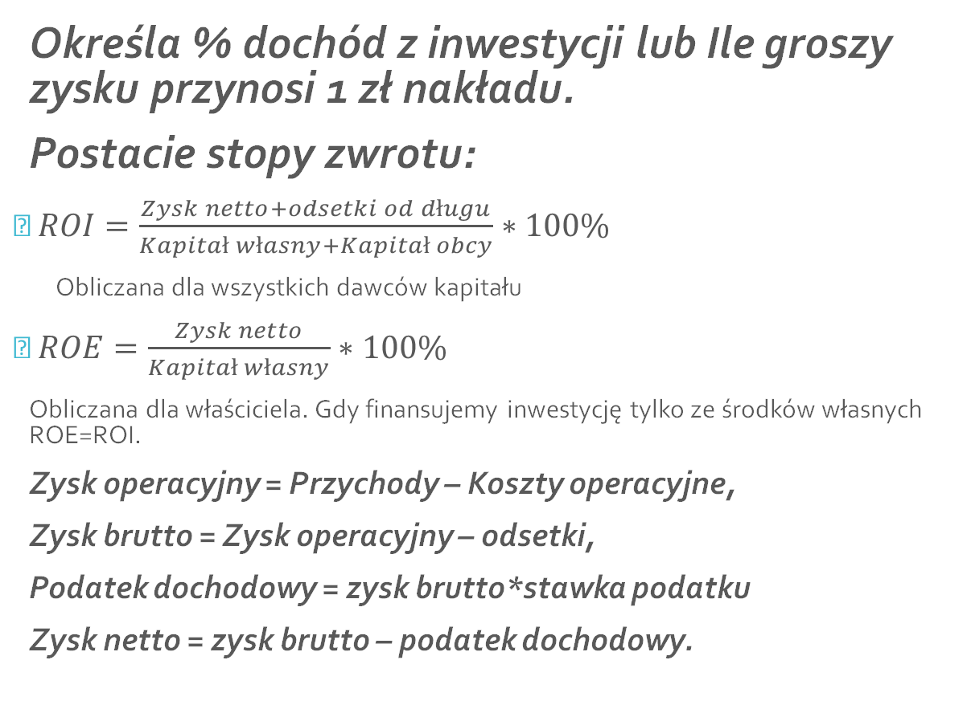
Metody proste: stopa zwrotu
Określa % dochód z inwestycji lub Ile groszy zysku przynosi 1 zł nakładu.
Postacie stopy zwrotu:
$ROI=\frac{Zysk netto+odsetki od długu}{Kapitał własny+Kapitał obcy}∗100\%$
Obliczana dla wszystkich dawców kapitału
$ROE=\frac{Zysk netto}{Kapitał własny}∗100\%$
Obliczana dla właściciela. Gdy finansujemy inwestycję tylko ze środków własnych ROE=ROI.
Zysk operacyjny = Przychody – Koszty operacyjne,
Zysk brutto = Zysk operacyjny – odsetki,
Podatek dochodowy = zysk brutto*stawka podatku
Zysk netto = zysk brutto – podatek dochodowy.

Slide 43

Inne koncepcje stopy zwrotu
$\frac{Zysk netto}{Przychody ze sprzedaży}∗100$%
$\frac{Zysk ze sprzedaży}{Przychody ze sprzedaży}∗100$%
$\frac{Zysk operacyjny}{Aktywa razem}∗100$%
$\frac{Zysk netto}{Aktywa razem}∗100$%
$\frac{Zysk operacyjny po opodatkowaniu}{Kapitał własny+kapitał obcy}∗100$%

Slide 44
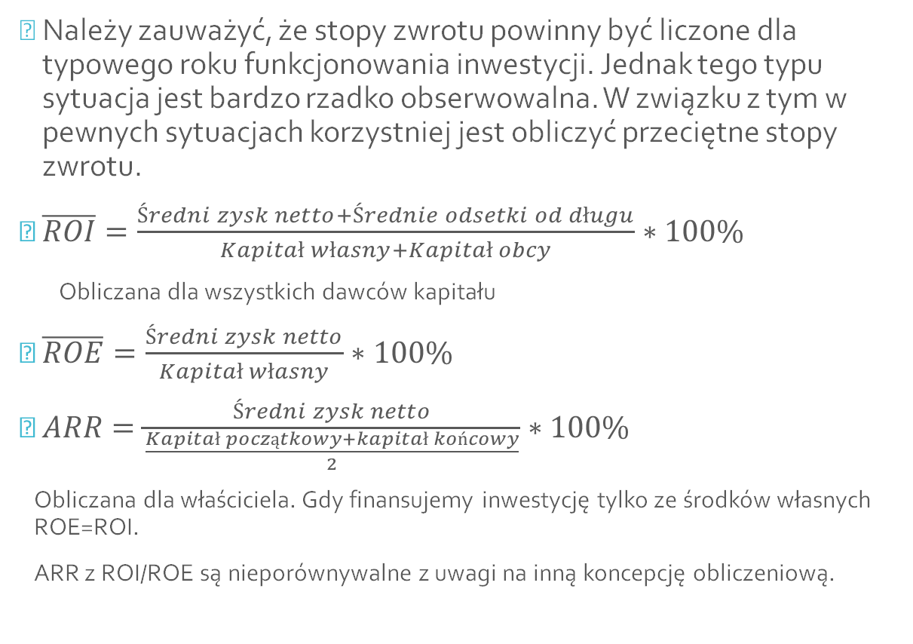
Metody proste: przeciętne stopy zwrotu
Należy zauważyć, że stopy zwrotu powinny być liczone dla typowego roku funkcjonowania inwestycji. Jednak tego typu sytuacja jest bardzo rzadko obserwowalna. W związku z tym w pewnych sytuacjach korzystniej jest obliczyć przeciętne stopy zwrotu.
$\overline{ROI}=\frac{Średni zysk netto+Średnie odsetki od długu}{Kapitał własny+Kapitał obcy}∗100\%$
Obliczana dla wszystkich dawców kapitału
$\overline{ROE}=\frac{Średni zysk netto}{Kapitał własny}∗100\%$
$ARR=\frac{Średni zysk netto}{\frac{Kapitał początkowy+kapitał końcowy}{2}}∗100\%$
Obliczana dla właściciela. Gdy finansujemy inwestycję tylko ze środków własnych ROE=ROI.
ARR z ROI/ROE są nieporównywalne z uwagi na inną koncepcję obliczeniową.

Slide 45
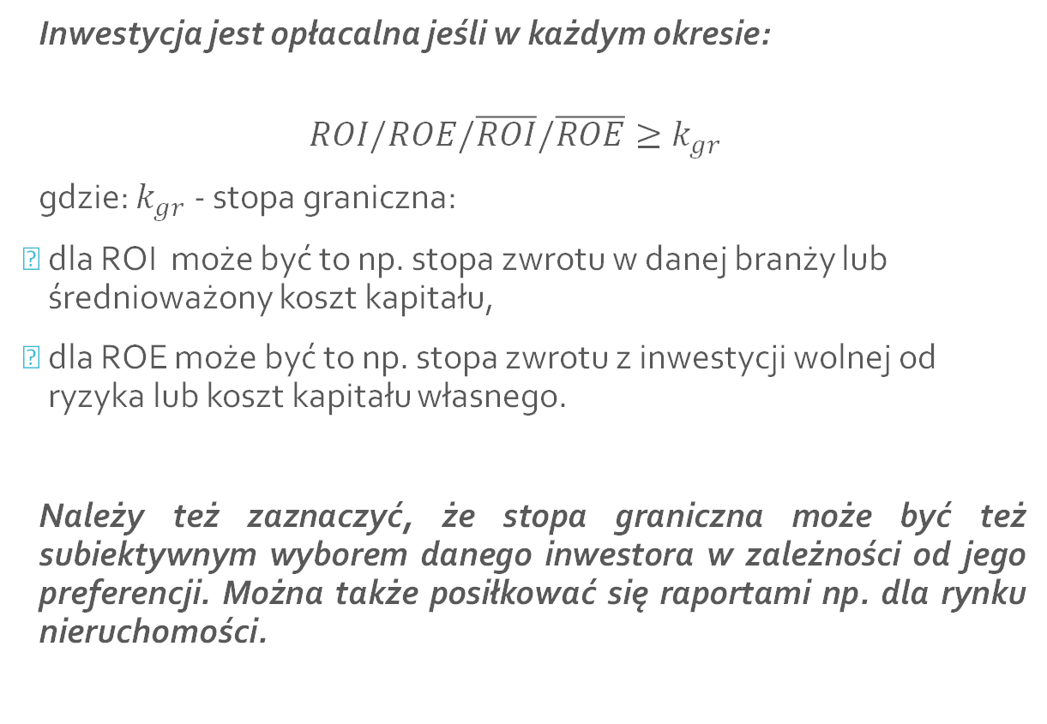
Kryterium opłacalności
Inwestycja jest opłacalna jeśli w każdym okresie:
$$ROI/ROE/\overline{ROI}/\overline{ROE}≥k_{gr}$$
gdzie: $k_{gr}$ - stopa graniczna:
dla ROI może być to np. stopa zwrotu w danej branży lub średnioważony koszt kapitału,
dla ROE może być to np. stopa zwrotu z inwestycji wolnej od ryzyka lub koszt kapitału własnego.
Należy też zaznaczyć, że stopa graniczna może być też subiektywnym wyborem danego inwestora w zależności od jego preferencji. Można także posiłkować się raportami np. dla rynku nieruchomości.

Slide 46
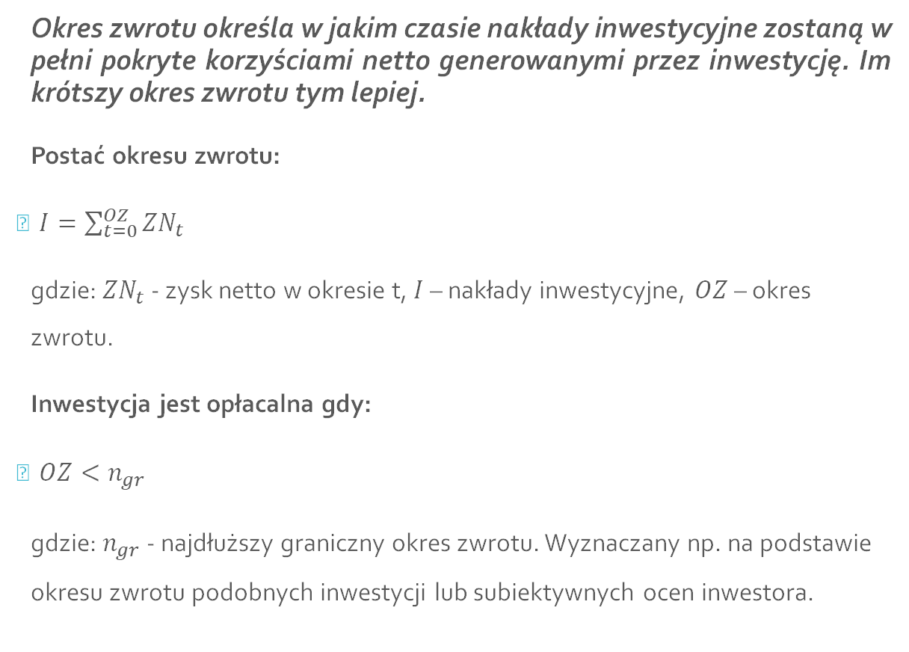
Okres zwrotu
Okres zwrotu określa w jakim czasie nakłady inwestycyjne zostaną w pełni pokryte korzyściami netto generowanymi przez inwestycję. Im krótszy okres zwrotu tym lepiej.
Postać okresu zwrotu:
$I=\sum_{t=0}^{OZ}{{ZN}_{t}}$
gdzie: ${ZN}_{t}$ - zysk netto w okresie t, $I$ – nakłady inwestycyjne, $OZ$ – okres zwrotu.
Inwestycja jest opłacalna gdy:
$OZ<n_{gr}$
gdzie: $n_{gr}$ - najdłuższy graniczny okres zwrotu. Wyznaczany np. na podstawie okresu zwrotu podobnych inwestycji lub subiektywnych ocen inwestora.

Slide 47
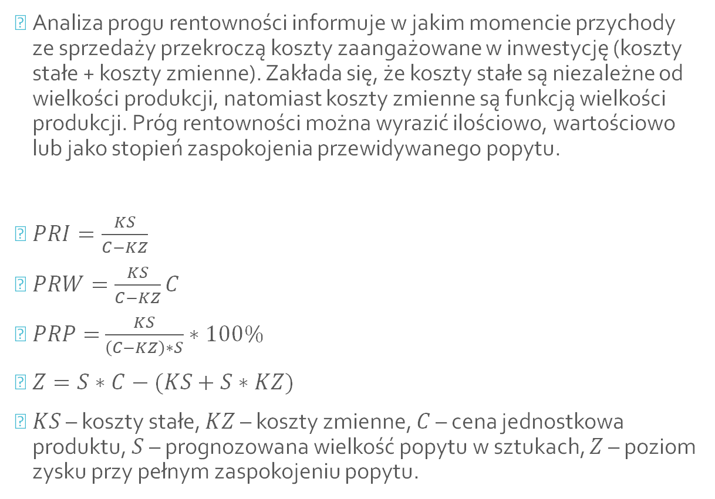
Próg rentowności
Analiza progu rentowności informuje w jakim momencie przychody ze sprzedaży przekroczą koszty zaangażowane w inwestycję (koszty stałe + koszty zmienne). Zakłada się, że koszty stałe są niezależne od wielkości produkcji, natomiast koszty zmienne są funkcją wielkości produkcji. Próg rentowności można wyrazić ilościowo, wartościowo lub jako stopień zaspokojenia przewidywanego popytu.
$PRI=\frac{KS}{C−KZ}$
$PRW=\frac{KS}{C−KZ}C$
$PRP=$ $\frac{KS}{\left(C−KZ\right)∗S}∗100\%$
$Z=S∗C−(KS+S∗KZ)$
$KS$ – koszty stałe, $KZ$ – koszty zmienne, $C$ – cena jednostkowa produktu, $S$ – prognozowana wielkość popytu w sztukach, $Z$ – poziom zysku przy pełnym zaspokojeniu popytu.

Slide 48
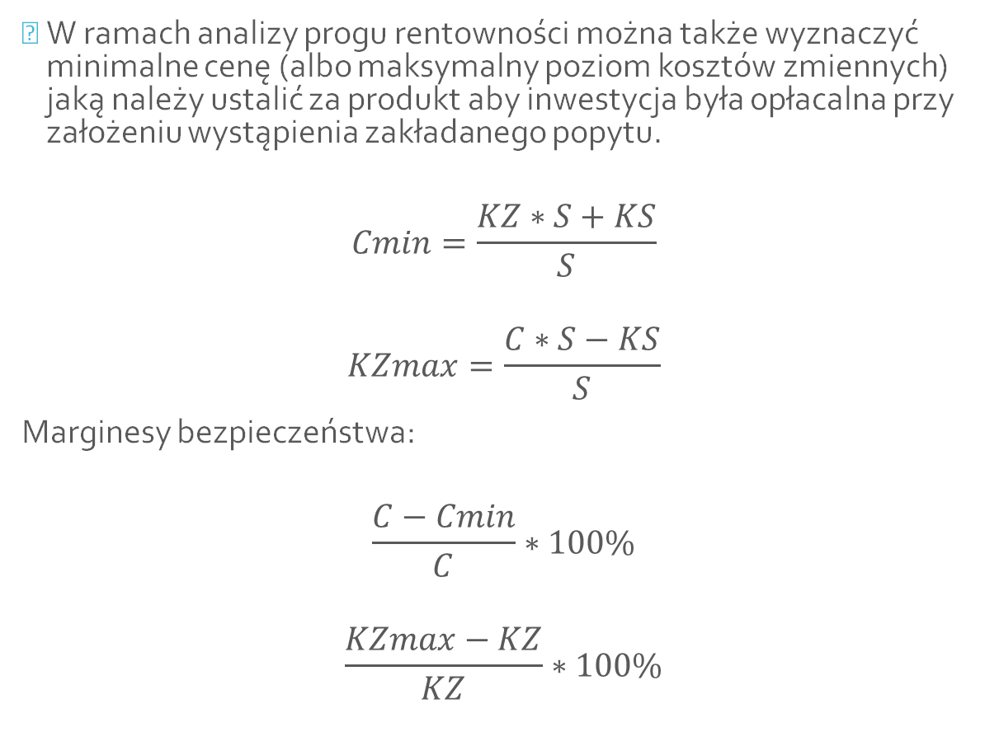
Próg rentowności
W ramach analizy progu rentowności można także wyznaczyć minimalne cenę (albo maksymalny poziom kosztów zmiennych) jaką należy ustalić za produkt aby inwestycja była opłacalna przy założeniu wystąpienia zakładanego popytu.
$$Cmin=\frac{KZ∗S+KS}{S}$$
$$KZmax=\frac{C∗S−KS}{S}$$
Marginesy bezpieczeństwa:
$$\frac{C−Cmin}{C}∗100\%$$
$$\frac{KZmax−KZ}{KZ}∗100\%$$

Slide 49
Zadanie
Inwestycja umożliwi wybudowanie domów jednorodzinny, które będą sprzedawane po 600 0000 zł. Koszty stałe wyniosą 2 500 000 zł. Z kolei koszty zmienne wynoszą 250 000 zł/dom. Przewidywany popyt na rynku mieszkaniowym wynosi 12 domów. Proszę obliczyć punkt rentowności w ujęciu ilościowym, wartościowym oraz jako stopień zaspokojenia popytu.

Slide 50
Metody dynamiczne oceny EEI

Slide 51
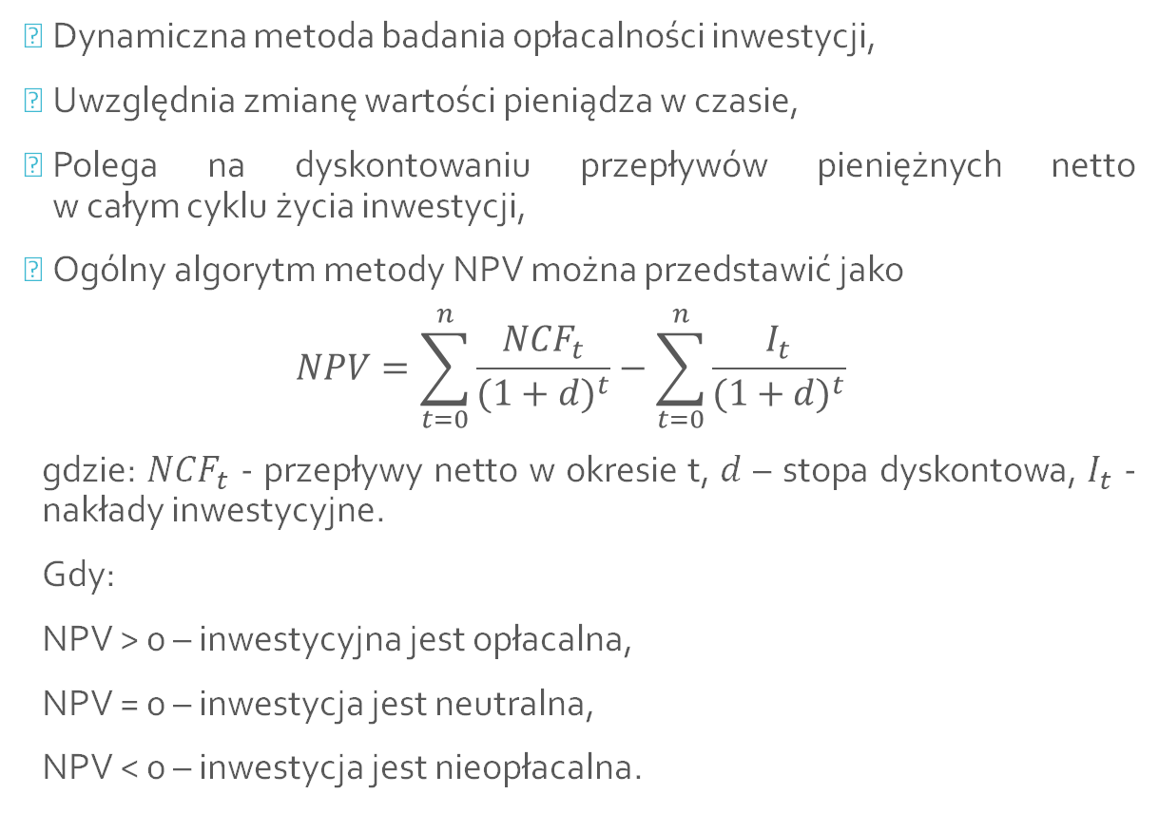
NPV
Dynamiczna metoda badania opłacalności inwestycji,
Uwzględnia zmianę wartości pieniądza w czasie,
Polega na dyskontowaniu przepływów pieniężnych netto
w całym cyklu życia inwestycji,
Ogólny algorytm metody NPV można przedstawić jako
$$NPV=\sum_{t=0}^{n}{\frac{{NCF}_{t}}{{(1+d)}^{t}}}−\sum_{t=0}^{n}{\frac{I_{t}}{{(1+d)}^{t}}}$$
gdzie: ${NCF}_{t}$ - przepływy netto w okresie t, $d$ – stopa dyskontowa, $I_{t}$ - nakłady inwestycyjne.
Gdy:
NPV > 0 – inwestycyjna jest opłacalna,
NPV = 0 – inwestycja jest neutralna,
NPV < 0 – inwestycja jest nieopłacalna.

Slide 52
NPV – przepływy pieniężne
Ogólny schemat obliczania przepływów pieniężnych.
Nie ma jednoznacznej definicji jak należy te przepływy wyznaczyć.
Poniżej znajduje się jedna z propozycji.
NPV dla kapitału całkowitego.
Przychody ze sprzedaży
Koszty operacyjne
Amortyzacja
Zysk brutto
Podatek dochodowy
Zysk netto
(- Nakłady inwestycyjne)
+ Amortyzacja
+/- Zmiany zapotrzebowania na kapitał obrotowy netto
+ Wartość likwidacyjna netto
Przepływ pieniężny netto
NPV dla kapitału własnego.
Przychody ze sprzedaży
Koszty operacyjne
Amortyzacja
Odsetki
Zysk brutto
Podatek dochodowy
Zysk netto
(- Nakłady inwestycyjne)
+/- Zaciągnięcie/spłata długu
+ Amortyzacja
+/- Zmiany zapotrzebowania na kapitał obrotowy netto
+ Wartość likwidacyjna netto
Przepływ pieniężny netto

Slide 53
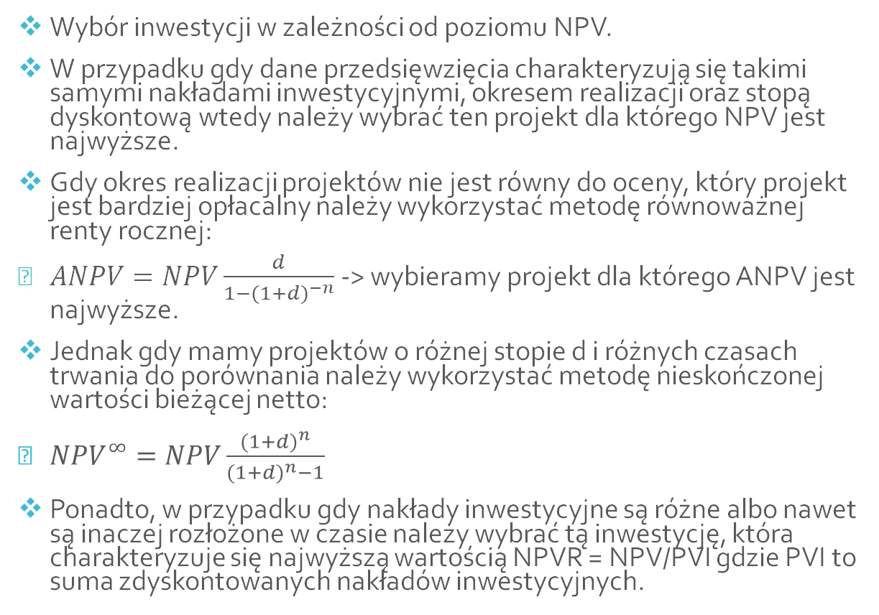
NPV – wybór inwestycji
Wybór inwestycji w zależności od poziomu NPV.
W przypadku gdy dane przedsięwzięcia charakteryzują się takimi samymi nakładami inwestycyjnymi, okresem realizacji oraz stopą dyskontową wtedy należy wybrać ten projekt dla którego NPV jest najwyższe.
Gdy okres realizacji projektów nie jest równy do oceny, który projekt jest bardziej opłacalny należy wykorzystać metodę równoważnej renty rocznej:
$ANPV=NPV\frac{d}{1−{(1+d)}^{−n}}$ -> wybieramy projekt dla którego ANPV jest najwyższe.
Jednak gdy mamy projektów o różnej stopie d i różnych czasach trwania do porównania należy wykorzystać metodę nieskończonej wartości bieżącej netto:
${NPV}^{∞}=NPV\frac{{(1+d)}^{n}}{{(1+d)}^{n}−1}$
Ponadto, w przypadku gdy nakłady inwestycyjne są różne albo nawet są inaczej rozłożone w czasie należy wybrać tą inwestycję, która charakteryzuje się najwyższą wartością NPVR = NPV/PVI gdzie PVI to suma zdyskontowanych nakładów inwestycyjnych.

Slide 54
NPV – stopa dyskontowa
NPV dla całości kapitału: średnioważony koszt kapitału z uwagi na fakt, że NPV jest niejako obliczane dla całości kapitału.
NPV dla kapitału własnego: koszt kapitału własnego np. stopa zwrotu wymagana przez właściciela (np. Raport NBP).

Slide 55
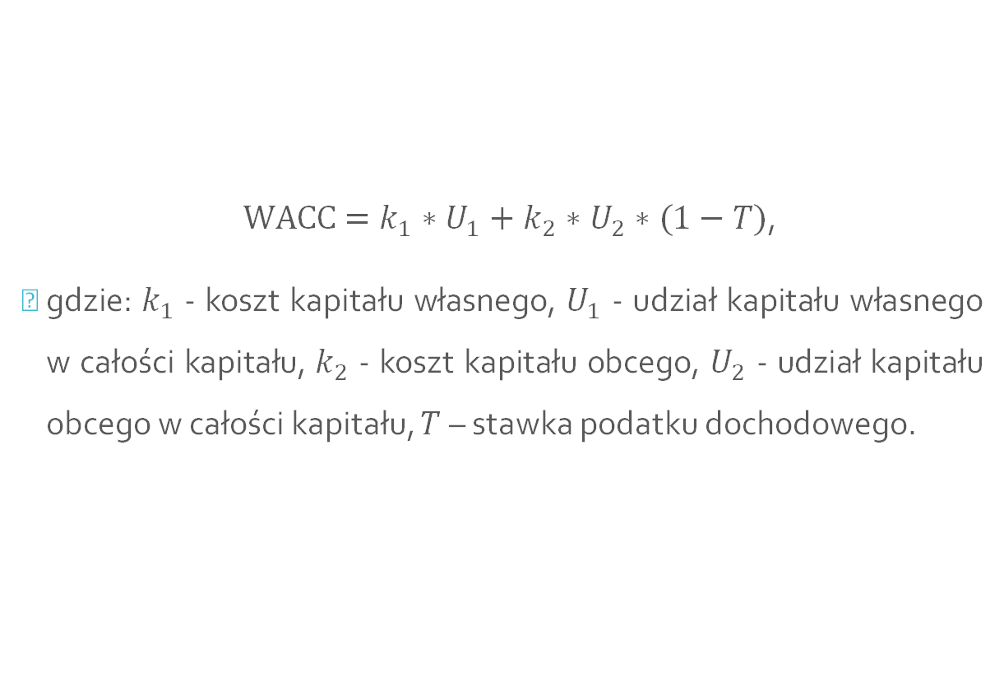
NPV – średnioważony koszt kapitału
$WACC=k_{1}∗U_{1}+k_{2}∗U_{2}∗(1−T)$,
gdzie: $k_{1}$ - koszt kapitału własnego, $U_{1}$ - udział kapitału własnego w całości kapitału, $k_{2}$ - koszt kapitału obcego, $U_{2}$ - udział kapitału obcego w całości kapitału, $T$ – stawka podatku dochodowego.

Slide 56
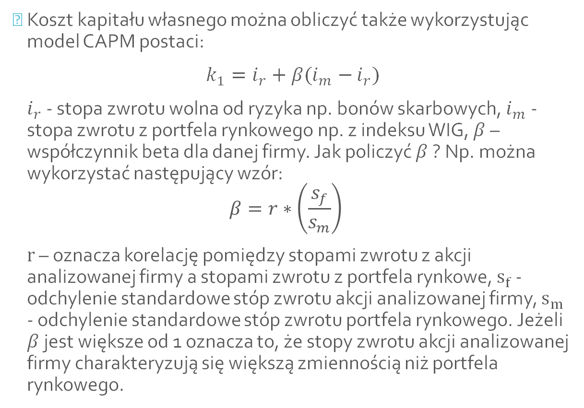
Koszt kapitału własnego
Koszt kapitału własnego można obliczyć także wykorzystując model CAPM postaci:
$k_{1}=i_{r}+β(i_{m}−$ $i_{r})$
$i_{r}$ - stopa zwrotu wolna od ryzyka np. bonów skarbowych, $i_{m}$ - stopa zwrotu z portfela rynkowego np. z indeksu WIG, $β$ – współczynnik beta dla danej firmy. Jak policzyć $β$ ? Np. można wykorzystać następujący wzór:
$$β=r∗\left(\frac{s_{f}}{s_{m}}\right)$$
$r$ – oznacza korelację pomiędzy stopami zwrotu z akcji analizowanej firmy a stopami zwrotu z portfela rynkowe, $s_{f}$ - odchylenie standardowe stóp zwrotu akcji analizowanej firmy, $s_{m}$ - odchylenie standardowe stóp zwrotu portfela rynkowego. Jeżeli $β$ jest większe od 1 oznacza to, że stopy zwrotu akcji analizowanej firmy charakteryzują się większą zmiennością niż portfela rynkowego.

Slide 57
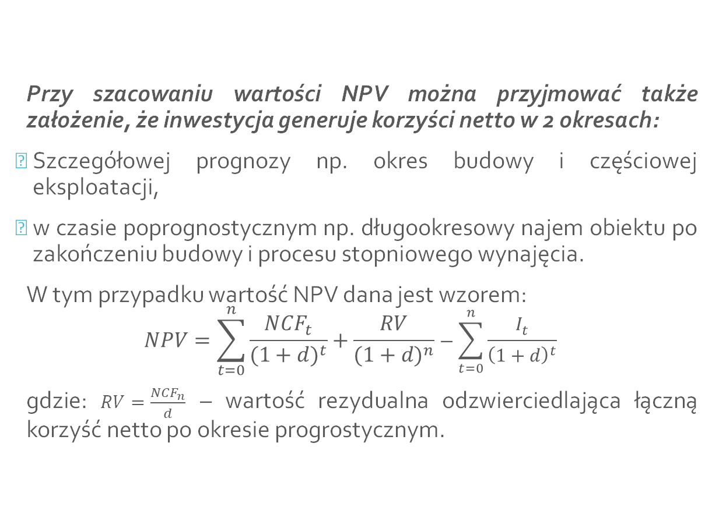
NPV - uwagi
Przy szacowaniu wartości NPV można przyjmować także założenie, że inwestycja generuje korzyści netto w 2 okresach:
Szczegółowej prognozy np. okres budowy i częściowej eksploatacji,
w czasie poprognostycznym np. długookresowy najem obiektu po zakończeniu budowy i procesu stopniowego wynajęcia.
W tym przypadku wartość NPV dana jest wzorem:
$$NPV=\sum_{t=0}^{n}{\frac{{NCF}_{t}}{{(1+d)}^{t}}}+\frac{RV}{{(1+d)}^{n}}−\sum_{t=0}^{n}{\frac{I_{t}}{{\left(1+d\right)}^{t}}}$$
gdzie: $RV=\frac{{NCF}_{n}}{d}$ – wartość rezydualna odzwierciedlająca łączną korzyść netto po okresie progrostycznym.

Slide 58
NPV – przepływy pieniężne dla nieruchomości
Potencjalny dochód brutto (GPI): wszystkie przychody z nieruchomości przy założeniu pełnego wynajęcia,
Efektywny dochód brutto (EGI): GPI pomniejszony o straty wynikające z pustostanów oraz zaległości czynszowych,
Dochód operacyjny netto (NOI): EGI pomniejszony o wydatki operacyjne (nie wchodzą do nich wydatki na remont, modernizację, raty kredytów, odsetki, amortyzacja),
Przepływ pieniężny przed opodatkowaniem (PBTCF): NOI pomniejszony o wydatki kapitałowe: remont, modernizacja itp.,
Przepływ pieniężny po opodatkowaniu (EATCF): PBTCF pomniejszony o podatek dochodowy oraz spłatę długu (rata kapitałowa plus odsetki)
Podatek dochodowy: (PBTCF – odsetki od kredytu – amortyzacja)*stawka podatku
PBTCF wykorzystujemy gdy liczymy NPV dla całości kapitału, a EATCF gdy liczymy NPV dla kapitału własnego.

Slide 59
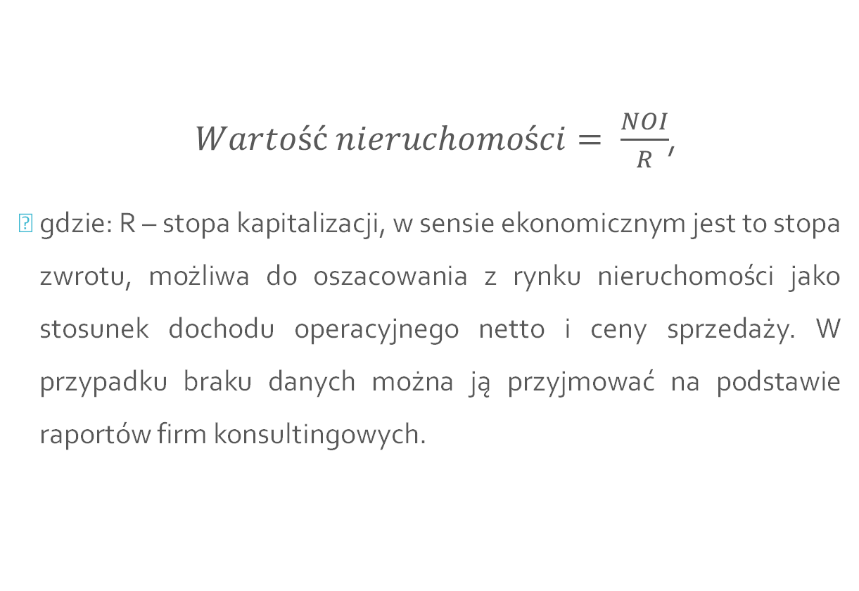
NPV - uwagi
$Wartość nieruchomości= \frac{NOI}{R}$,
gdzie: R – stopa kapitalizacji, w sensie ekonomicznym jest to stopa zwrotu, możliwa do oszacowania z rynku nieruchomości jako stosunek dochodu operacyjnego netto i ceny sprzedaży. W przypadku braku danych można ją przyjmować na podstawie raportów firm konsultingowych.

Slide 60
IRR
IRR – wewnętrzna stopa zwrotu,
IRR jest to poziom stopy dyskontowej dla której NPV = 0,
IRR można interpretować jako:
średnią stopę zwrotu z nakładów inwestycyjnych (ROI) w przypadku NPV dla całości kapitału lub
jako średnią stopę zwrotu z kapitału własnego (ROE) w przypadku NPV dla kapitału własnego,
IRR można też interpretować jako maksymalną cenę jaką można zapłacić za kapitał finansujący inwestycję by nie przynosiła ona straty.

Slide 61
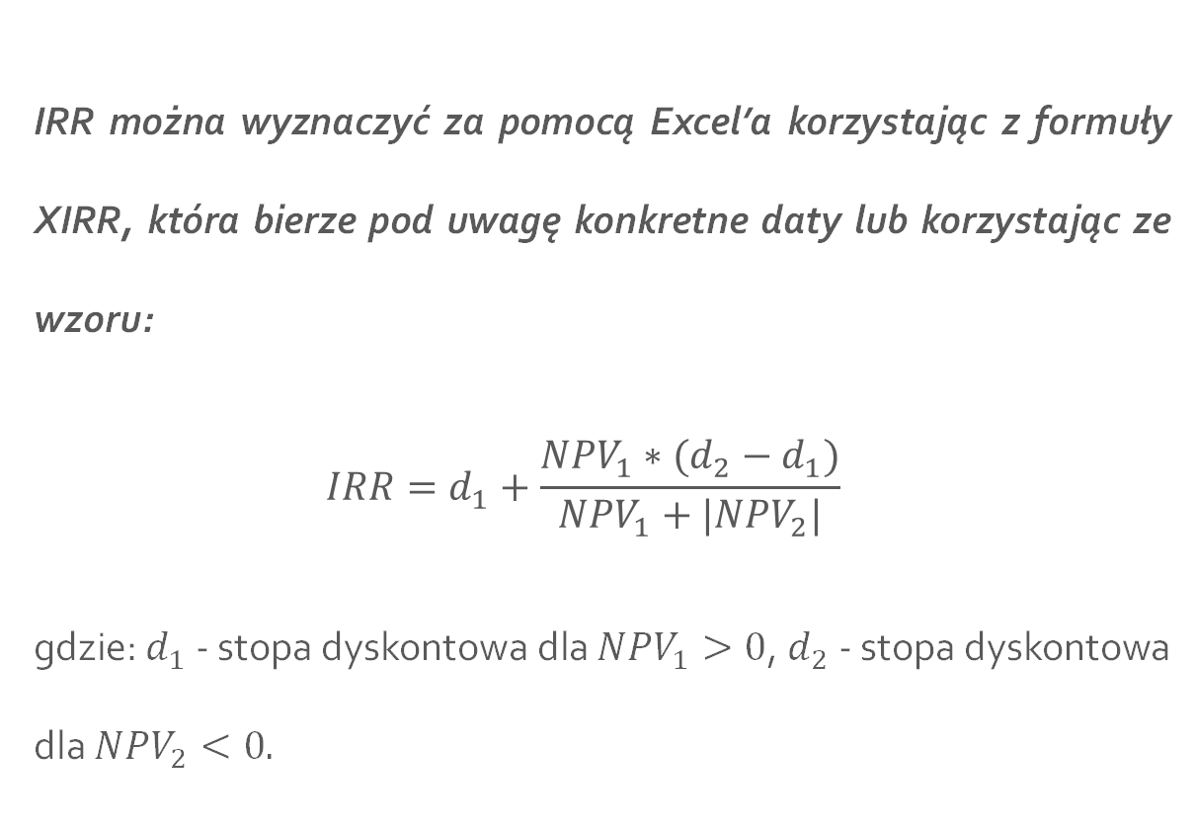
IRR
IRR można wyznaczyć za pomocą Excel’a korzystając z formuły XIRR, która bierze pod uwagę konkretne daty lub korzystając ze wzoru:
$$IRR=d_{1}+\frac{{NPV}_{1}∗(d_{2}−d_{1})}{{NPV}_{1}+|{NPV}_{2}|}$$
gdzie: $d_{1}$ - stopa dyskontowa dla ${NPV}_{1}>0$, $d_{2}$ - stopa dyskontowa dla ${NPV}_{2}<0.$

Slide 62
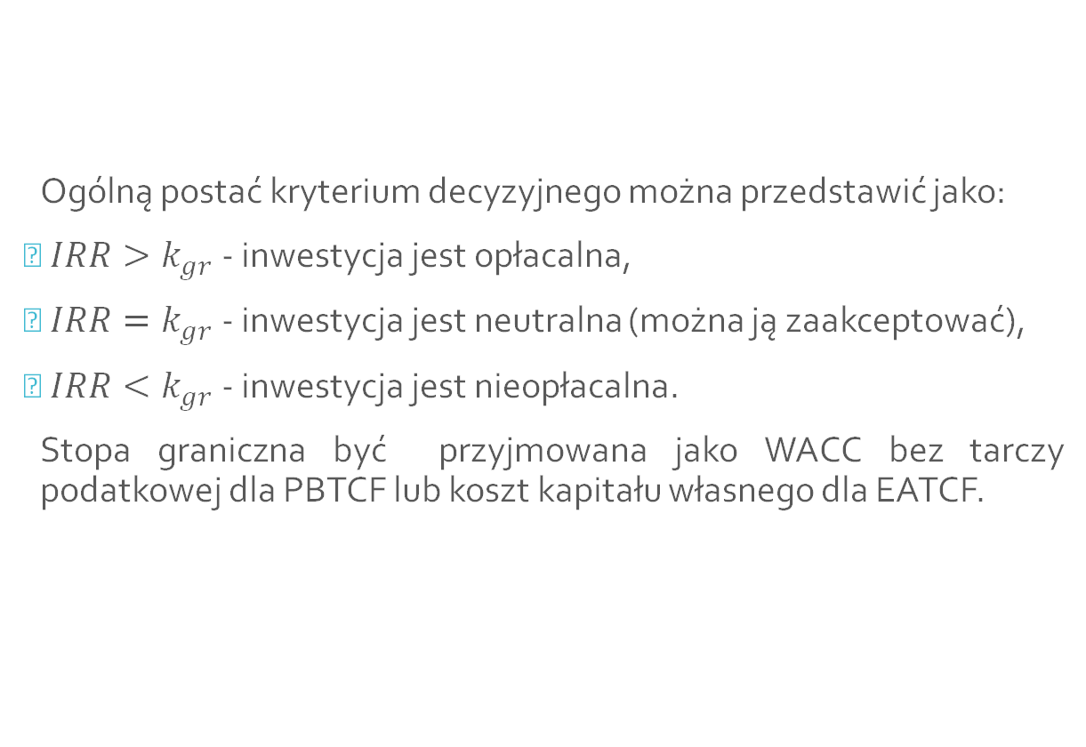
IRR
Ogólną postać kryterium decyzyjnego można przedstawić jako:
$IRR>k_{gr}$ - inwestycja jest opłacalna,
$IRR=k_{gr}$ - inwestycja jest neutralna (można ją zaakceptować),
$IRR<k_{gr}$ - inwestycja jest nieopłacalna.
Stopa graniczna być przyjmowana jako WACC bez tarczy podatkowej dla PBTCF lub koszt kapitału własnego dla EATCF.

Slide 63

Ryzyko związane z EEI
(Wykład 3 ekonomia – niestacjonarne)

Slide 64
Analiza ryzyka
Opłacalność inwestycji zależy od zmiennych niezależnych np. koszt budowy domu, cena zakupu, stawka najmu, opłaty, stopa kapitalizacji itp. Zmienne te wpływają na ostateczny wynik dotyczący opłacalności inwestycji.
Każda inwestycja związana jest z pojęciem ryzyka czyli możliwych odchyleń korzyści, nakładów, kosztów itp. od wartości założonych co przekłada się na zmianę oczekiwanej opłacalności inwestycji.
Ryzyko całkowite inwestycji :
  ryzyko systematyczne (dotyczy warunków rynkowych, politycznych, społecznych, prawnych) +
  ryzyko specyficzne (dotyczy konkretnej realizowanej inwestycji).

Slide 65
Analiza wrażliwości
Analiza wrażliwości jest jedną z metod analizy ryzyka.
Odpowiada na pytanie jak zmieni się zmienna poziomu opłacalności inwestycji w wyniku zmiany zmiennej wpływającej na kształt inwestycji przy innych zmiennych niezmienionych.
Biorąc pod uwagę analizę wrażliwości inwestor ocenia ryzyko i ustala czy jest on skłonny je zaakceptować.
W przypadku pozytywnej odpowiedzi powinien zrealizować inwestycję.

Slide 66
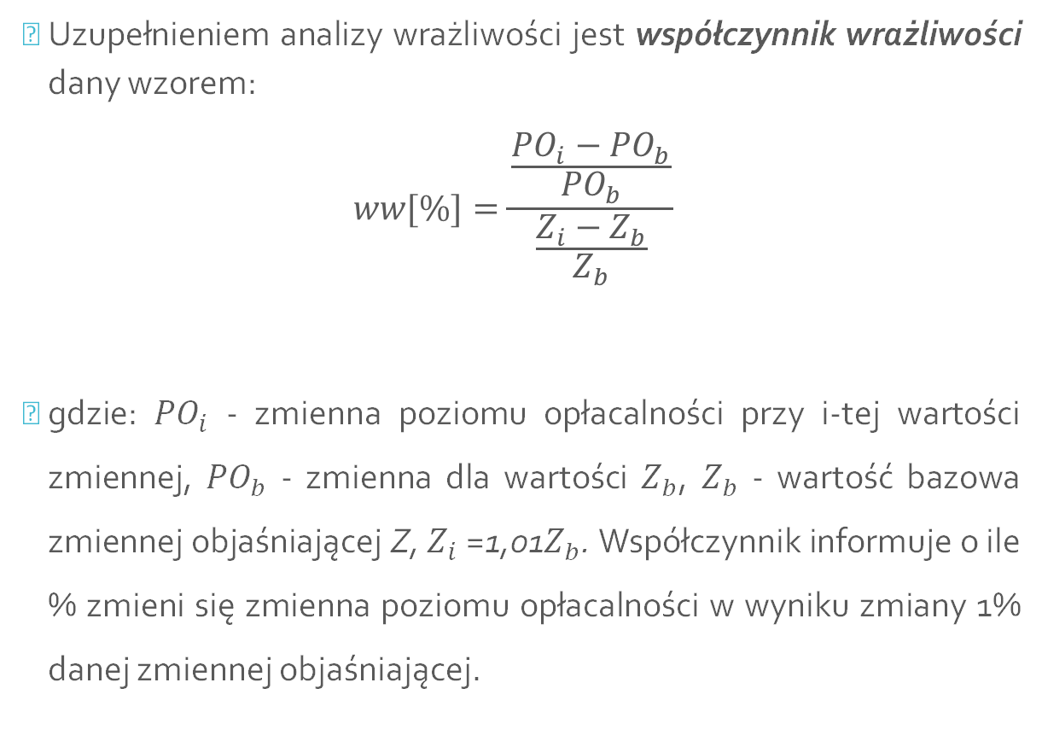
Współczynik wrażliwości
Uzupełnieniem analizy wrażliwości jest współczynnik wrażliwości dany wzorem:
$$ww[\%]=\frac{\frac{{PO}_{i}−{PO}_{b}}{{PO}_{b}}}{\frac{Z_{i}−Z_{b}}{Z_{b}}}$$
gdzie: ${PO}_{i}$ - zmienna poziomu opłacalności przy i-tej wartości zmiennej, ${PO}_{b}$ - zmienna dla wartości $Z_{b}$, $Z_{b}$ - wartość bazowa zmiennej objaśniającej Z, $Z_{i}$ =1,01$Z_{b}$. Współczynnik informuje o ile % zmieni się zmienna poziomu opłacalności w wyniku zmiany 1% danej zmiennej objaśniającej.

Slide 67
Interpretacja współczynnika wrażliwości
Duża wartość współczynnika wrażliwości świadczy o dużym wpływie badanej zmiennej niezależnej na zmienną zależną np. przychody ze sprzedaży mocno wpływają na poziom stopy zwrotu.
Ujemna wartość współczynnika informuje, że wzrost zmiennej niezależnej powoduje spadek zmiennej zależnej,
Dodatnia wartość współczynnika informuje, że wzrost zmiennej niezależnej powoduje wzrost zmiennej zależnej.

Slide 68
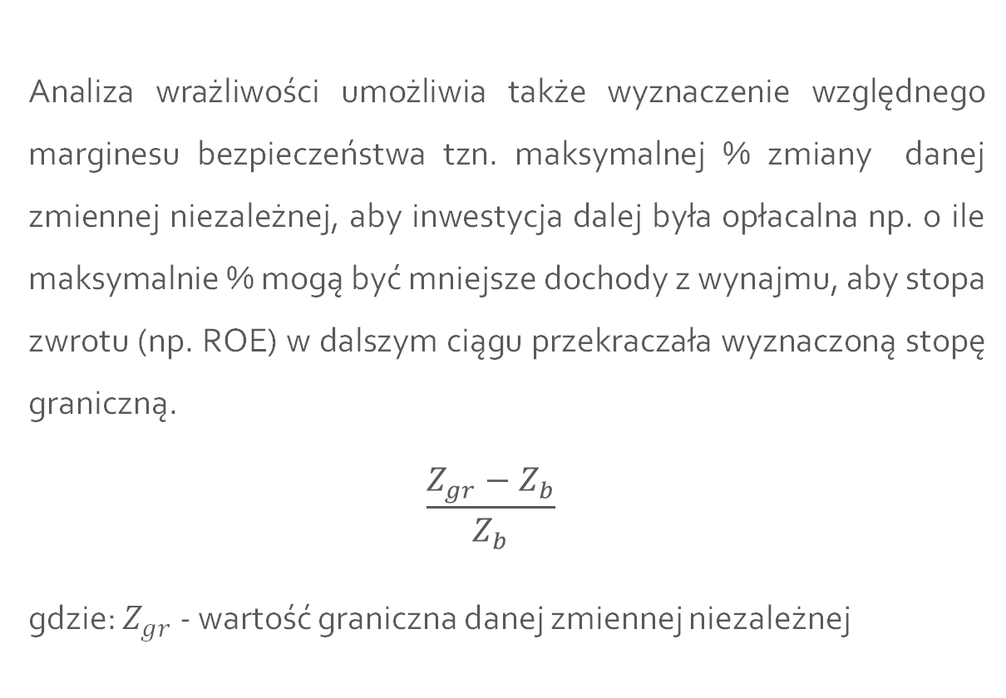
Względny margines bezpieczeństwa
Analiza wrażliwości umożliwia także wyznaczenie względnego marginesu bezpieczeństwa tzn. maksymalnej % zmiany danej zmiennej niezależnej, aby inwestycja dalej była opłacalna np. o ile maksymalnie % mogą być mniejsze dochody z wynajmu, aby stopa zwrotu (np. ROE) w dalszym ciągu przekraczała wyznaczoną stopę graniczną.
$$\frac{Z_{gr}−Z_{b}}{Z_{b}}$$
gdzie: $Z_{gr}$ - wartość graniczna danej zmiennej niezależnej

Slide 69
Analiza scenariuszy
Analiza scenariuszy jest jedną z metod analizy ryzyka.
Polega na analizie zazwyczaj 3 możliwych scenariuszy opłacalności danej inwestycji: bazowym, negatywnym oraz pozytywnym.
Tworzą dany scenariusz w przeciwieństwo do analizy wrażliwości bierze się pod uwagę wiele zmiennych kształtujących inwestycje, które mogą ulec wahaniom.

Slide 70
Analiza scenariuszy
Scenariusz bazowy – wartości zmiennych, które pierwotnie przyjęto do oceny opłacalności inwestycji np. na podstawie analizy rynku nieruchomości itp.
Scenariusz negatywny – zmienne objaśniające inwestycje np. stawka czynszu itp. przyjmują najbardziej pesymistyczne wartości.
Scenariusz pozytywny – zmienne objaśniające inwestycje przyjmują najbardziej optymistyczne wartości.

Slide 71
Analiza scenariuszy
Warianty | Scenariusz
 | Pozytywny | Bazowy | Negatywny
I | + | + | +
II | + | + | -
III | + | - | -
IV | - | - | -
W wariancie I inwestycja zawsze jest opłacalna – powinna być zrealizowana.
W wariancie II występuje istotne ryzyko inwestycji – inwestycji może być zrealizowana na podstawie subiektywnego przekonania inwestora.
W wariancie III występuje duże ryzyko inwestycji – inwestycji może być zrealizowana na podstawie mocnego subiektywnego przekonania inwestora.
W wariancie IV inwestycje zawsze jest nieopłacalna – nie powinna być zrealizowana.

Slide 72
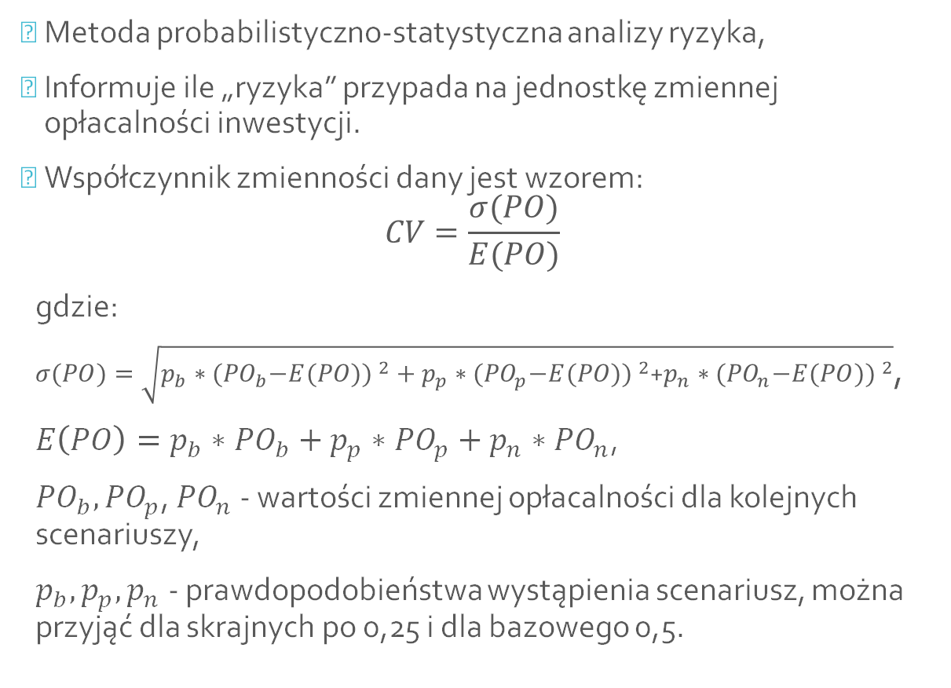
Współczynnik zmienności
Metoda probabilistyczno-statystyczna analizy ryzyka,
Informuje ile „ryzyka” przypada na jednostkę zmiennej opłacalności inwestycji.
Współczynnik zmienności dany jest wzorem:
$$CV=\frac{σ(PO)}{E(PO)}$$
gdzie:
$σ(PO)=\sqrt{p_{b}∗{{(PO}_{b}−E(PO)) }^{2}+p_{p}∗{{(PO}_{p}−E(PO)) }^{2}\text{+}p_{n}∗{{(PO}_{n}−E(PO)) }^{2}}$,
$E\left(PO\right)=p_{b}∗{PO}_{b}+p_{p}∗{PO}_{p}+p_{n}∗{PO}_{n}$,
${PO}_{b},{PO}_{p}$, ${PO}_{n}$ - wartości zmiennej opłacalności dla kolejnych scenariuszy,
$p_{b},p_{p},p_{n}$- prawdopodobieństwa wystąpienia scenariusz, można przyjąć dla skrajnych po 0,25 i dla bazowego 0,5.

Slide 73
Symulacja Monte Carlo
Symulacja Monte Carlo ma na celu analizę ryzyka specyficznego związanego z inwestycją podobnie jak analiza wrażliwości czy scenariuszy.
Symulacja Monte Carlo jest odpowiedzą na wadę analizy scenariuszy polegającą na tym, że dobieramy prawdopodobieństwa scenariuszy subiektywnie. Symulacja Monte Carlo generuje tysiące scenariuszy, a wyniki są przedstawiane w formie rozkładu statystycznego zmiennej.
W Polsce symulacja Monte Carlo jest rzadko wykorzystywana, jednak w krajach zachodniej Europy i USA znacznie częściej. Np. już w roku 2001 w USA około 40% inwestorów posługiwało się symulacją Monte Carlo, w Polsce odsetek jest mniejszy niż 10%.

Slide 74
Symulacja Monte Carlo
Schemat postępowania:
1. Konstrukcja modelu
2. Zdefiniowanie zmiennych losowych
3. Wykonanie symulacji
4. Interpretacja wyników

Slide 75
Symulacja Monte Carlo
PRZYKŁAD.

Slide 76
Koniec
Dziękuję za uwagę.

